Slide 1
公司聊天软件项目
CS003 软件工程实践
Notes:
The paper I chose is called Deep Code Search, published in ICSE 2018

Slide 2
目录
需求 (Requirement)
设计 (Design)
开发 (Development)
测试 (Testing)
管理和维护 (Management & Quality Guarantee)

Slide 3
1.
需求

Slide 4
问题(Problem)
在新冠疫情流行的期间，许多企业为了加强疫情防控，需要一款聊天软件来减少员工面对面的交流
因为所有公司员工和领导可能没有使用一个统一的聊天软件进行通信，公司管理层很难向所有人员传达重要通知或信息
公司会有一些机密性的文件需要传递，必须确保传输媒体的安全性和可靠性

Slide 5
背景信息 (Background information)
比较
QQ & 微信：基于互联网的即时通信软件。
功能：聊天、社交、支付、娱乐
产品定位
我们的软件：基于局域网的即时通信软件
功能：支持公司内部员工之间的加密聊天

Slide 6
环境和系统模型
普通员工系统
登录：通过用户名和密码自由的登陆和登出
群聊：在公司群中聊天
私聊：和公司中的某一位员工聊天
访问聊天记录
上传、下载图片和文件
管理员系统
注册：为公司的新员工注册账号
注销：删除已离职的员工的账号
修改员工的个人信息

Slide 7
功能性需求
输入端：发送方输入的消息、文件、图片等
输出端：将发送的信息输出给接收方
用户可以通过用户名和密码来自由登录
管理员可以对用户的信息进行管理
支持私聊&群聊
支持文本、图片、文件的传输
使用加密算法保障通讯消息的机密性
用户可以自由修改自己的基本信息

Slide 8
非功能性需求
质量需求 (Quality requirements)
目前仅支持局域网范围内的传输
响应时间：为了保障通讯的机密性，使用加密算法会使响应时间增加
吞吐量：公司带宽限制了可容纳同时通信的主机数目
平台需求 (Platform requirements)
PC端: 支持Windows、Linux系统
编写语言：Python
网络设备：交换机、路由器
过程需求(Process requirements)
项目计划：软件开发周期不超过三个月
开发方式：敏捷开发

Slide 9
2.
设计

Slide 10
目的(Purpose)
目标用户：希望可以让全体员工进行安全的通讯的公司
系统：
客户端（普通员工界面、管理员界面、UI界面）
服务器
数据库
网络传输方式：TCP协议

Slide 11
一般优先事项 (General priorities)
安全性：加密传输
系统响应时间：降低程序时间复杂度
易操作性：友善UI
可移植性：支持PC端主流系统Windows、Linux

Slide 12
设计概要(Outline of the Design)
服务器端：
建立连接，监听是否有客户端连接或断开
收发来自客户端的消息
创建和更新数据库端的信息
客户端：
与服务器建立通信并登录
聊天：发送和接受消息
上传和下载文件
修改数据库的信息
数据库：
储存用户信息

Slide 13
主要设计问题(Major design issues)
如何将数据库和服务器端连接
如何实现用户之间的通信
如何实现即时通讯
如何实现加密通讯
备选方案（Alternatives）
备用服务器
公司制定主机作为服务器
租赁云服务器

Slide 14
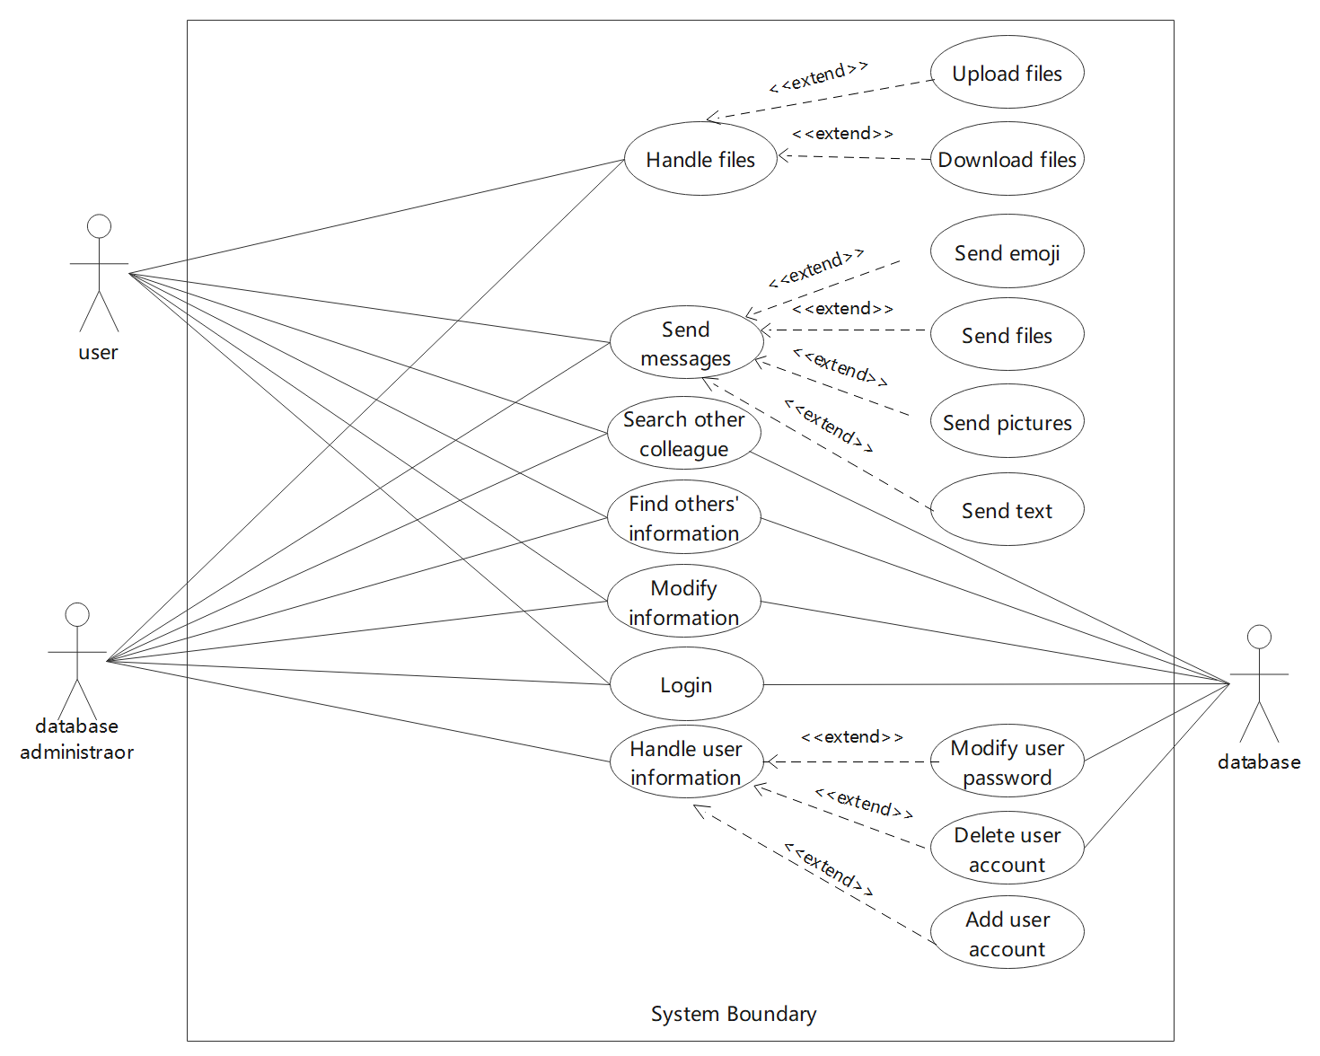
其他设计细节
用例图：

Slide 15
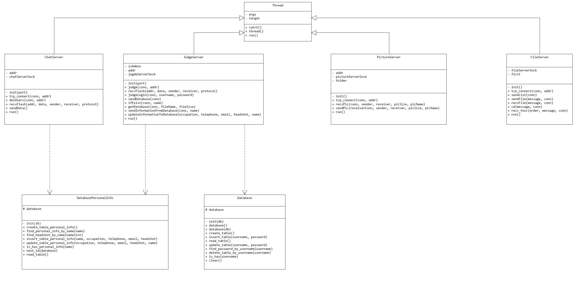
其他设计细节
类图（服务器）：

Slide 16
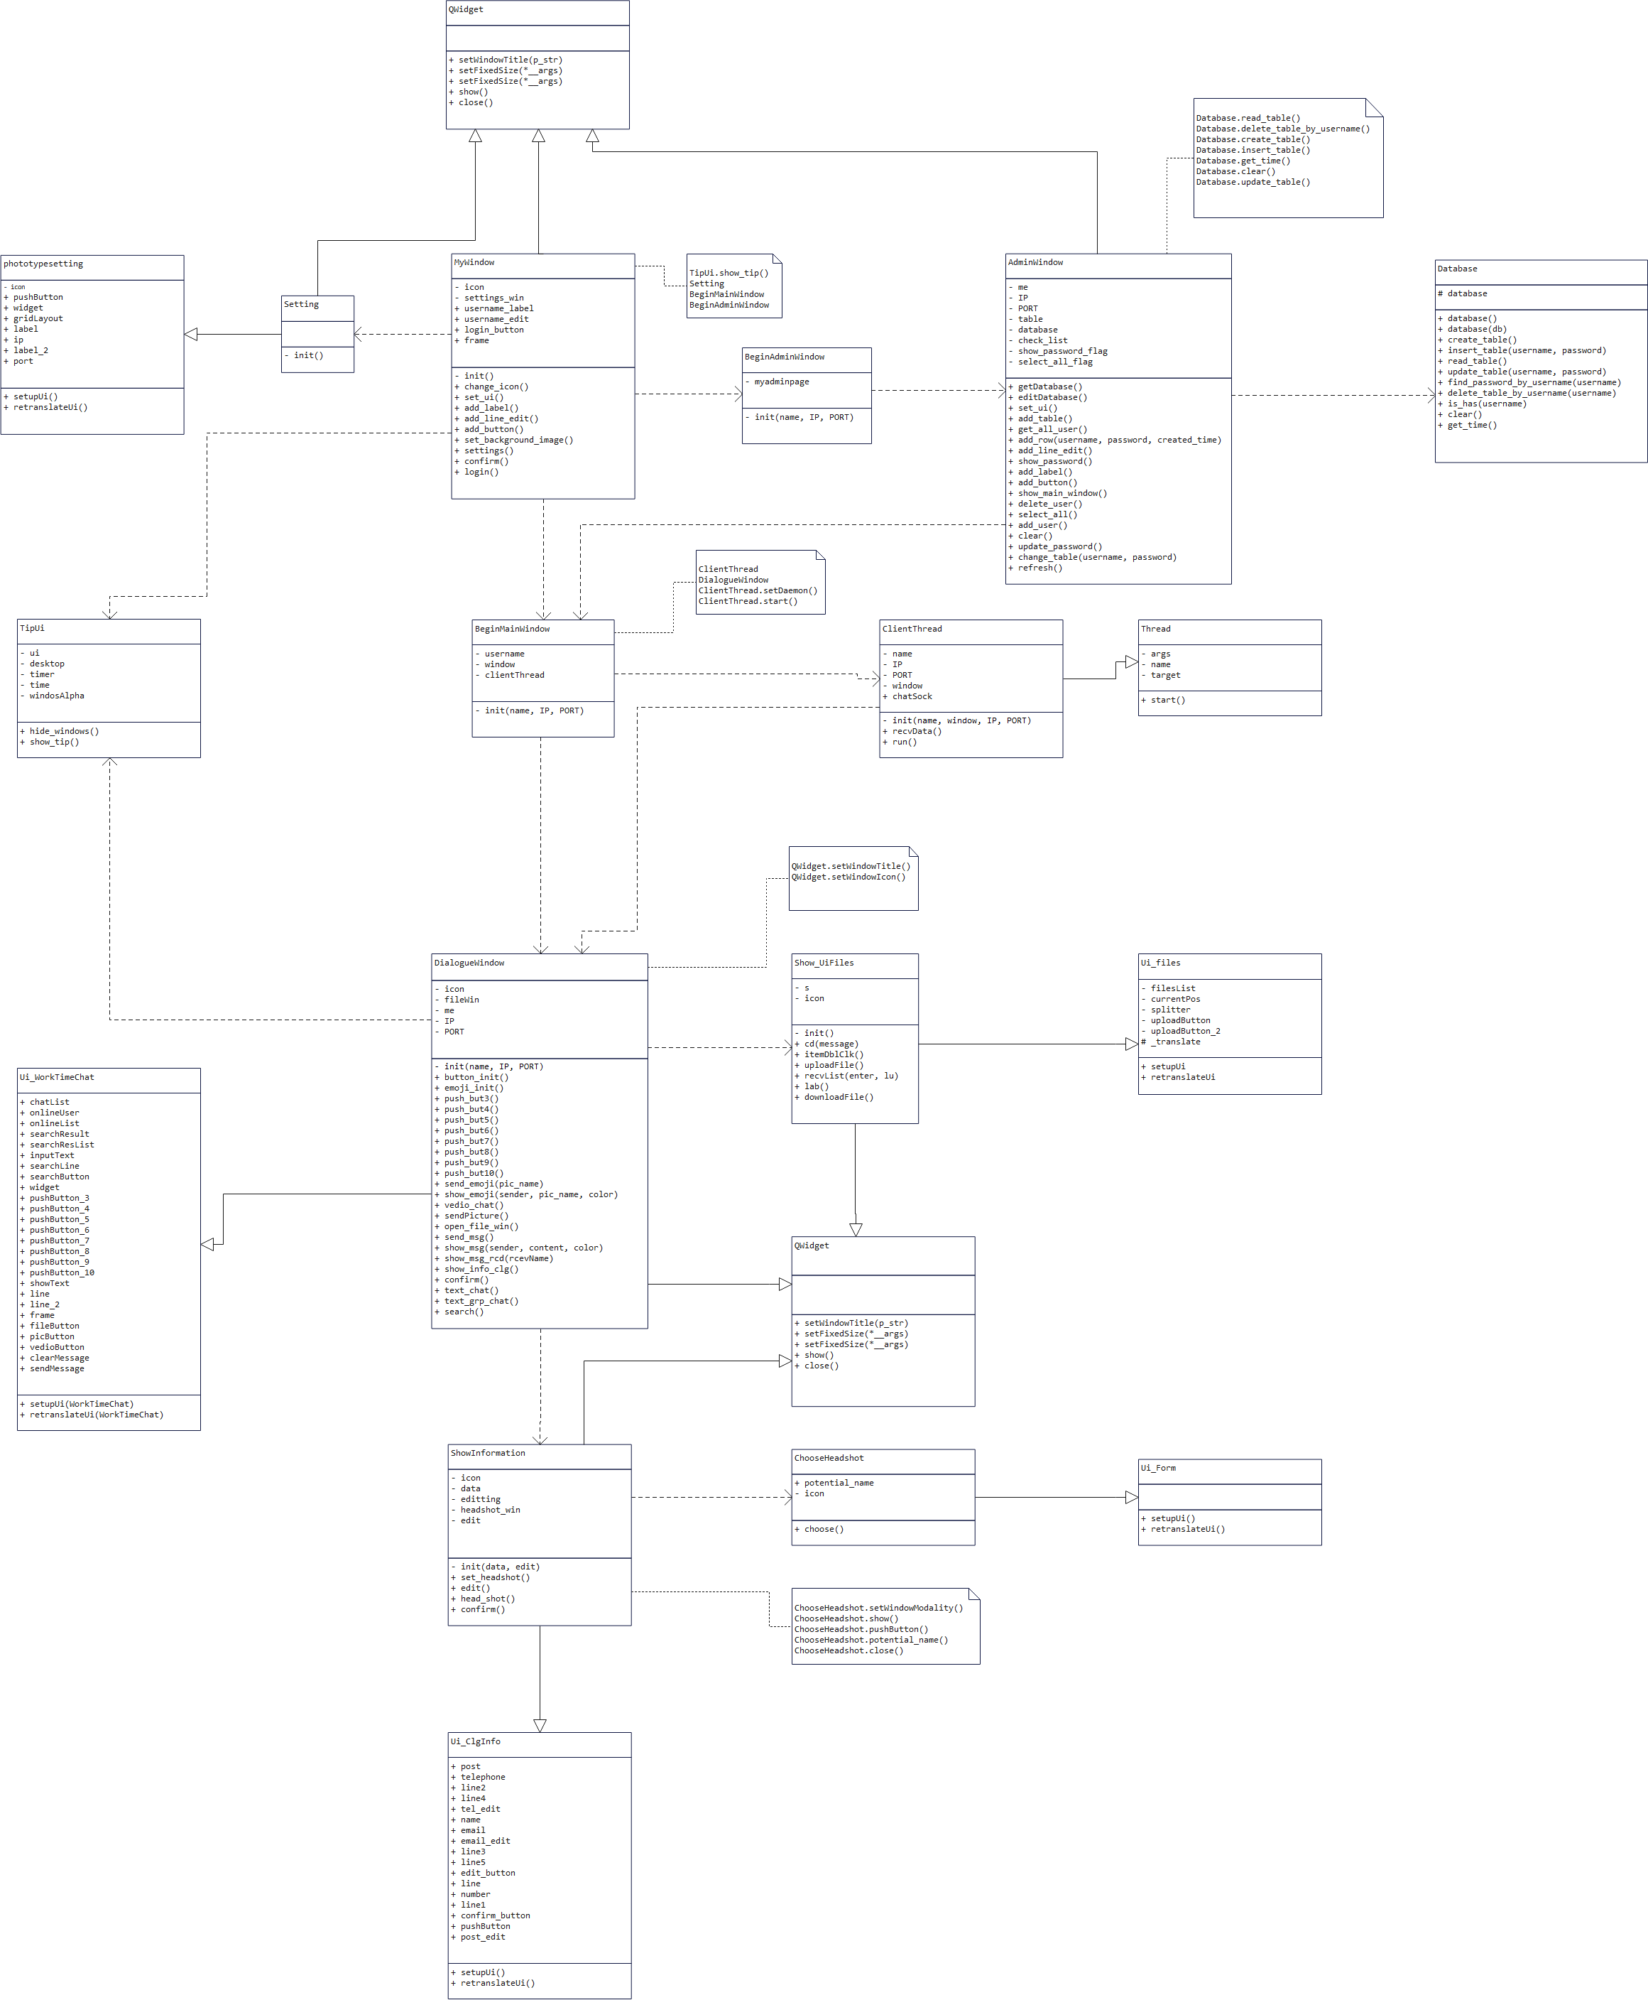
其他设计细节
类图（客户端）：

Slide 17
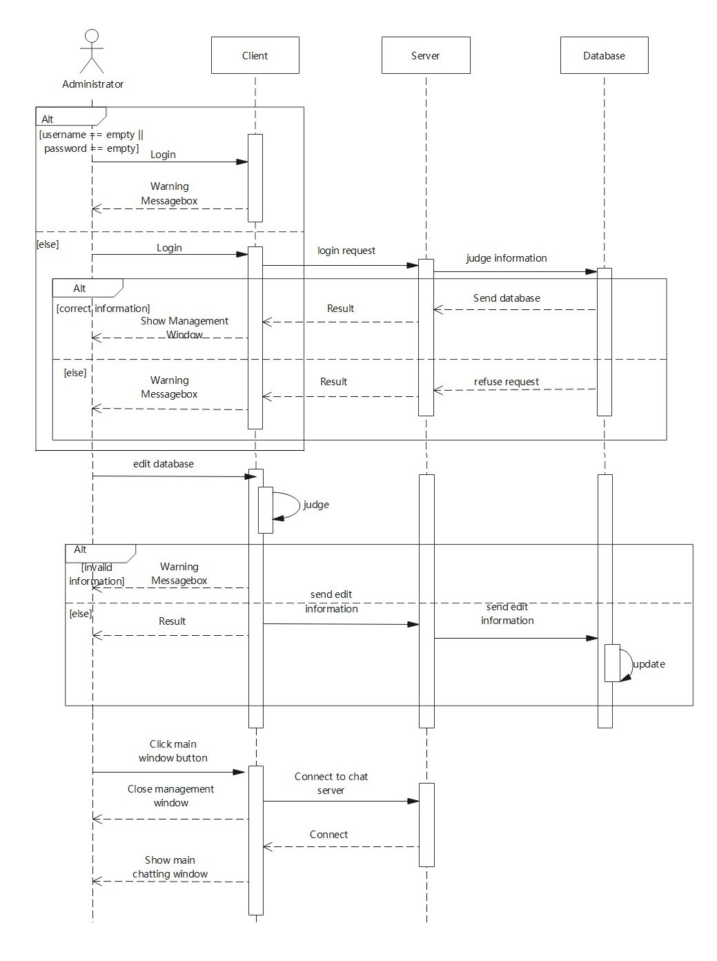
其他设计细节
时序图（管理员）：

Slide 18
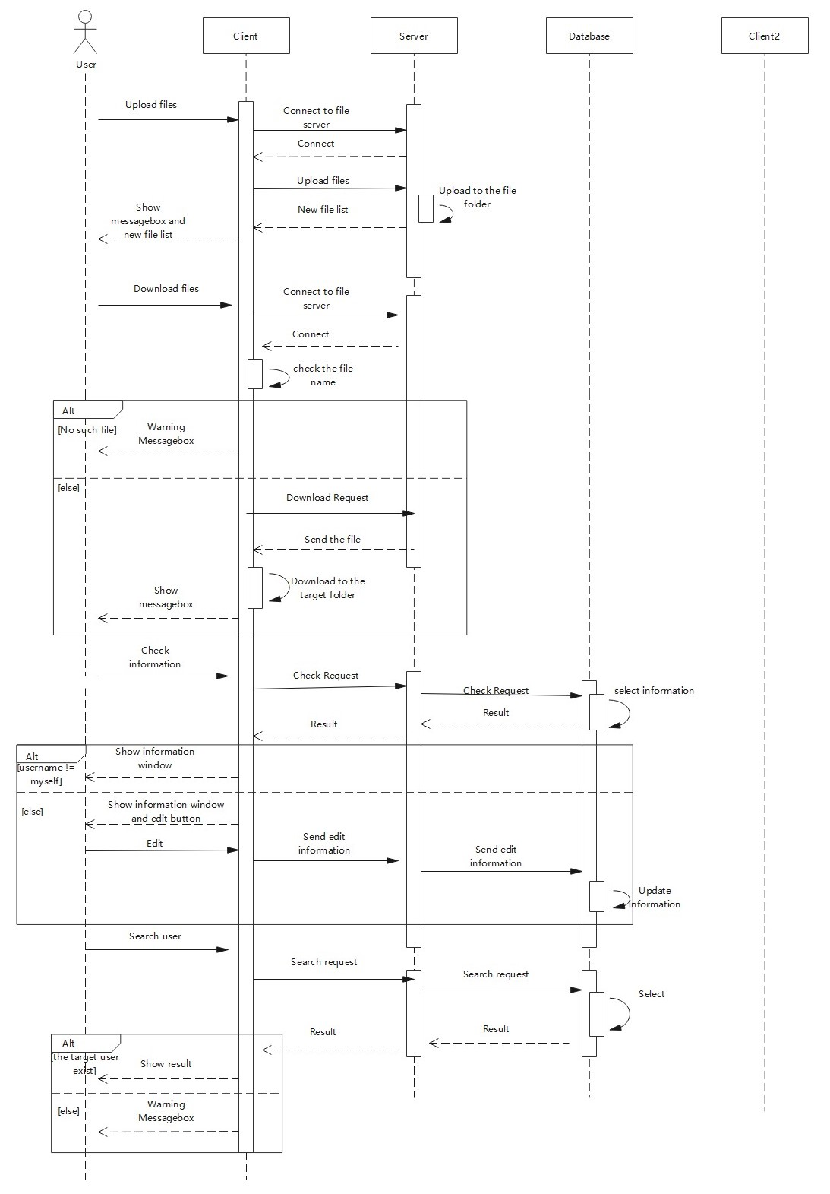
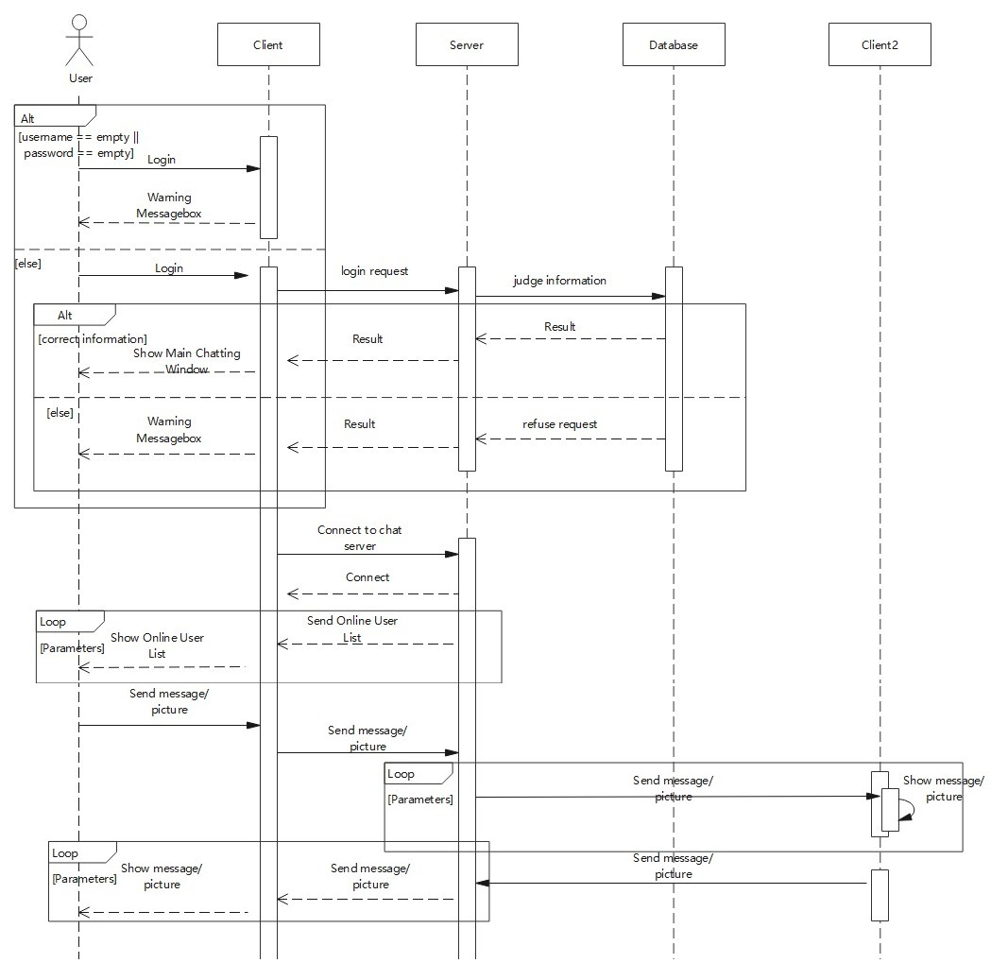
其他设计细节
时序图（普通用户）：

Slide 19
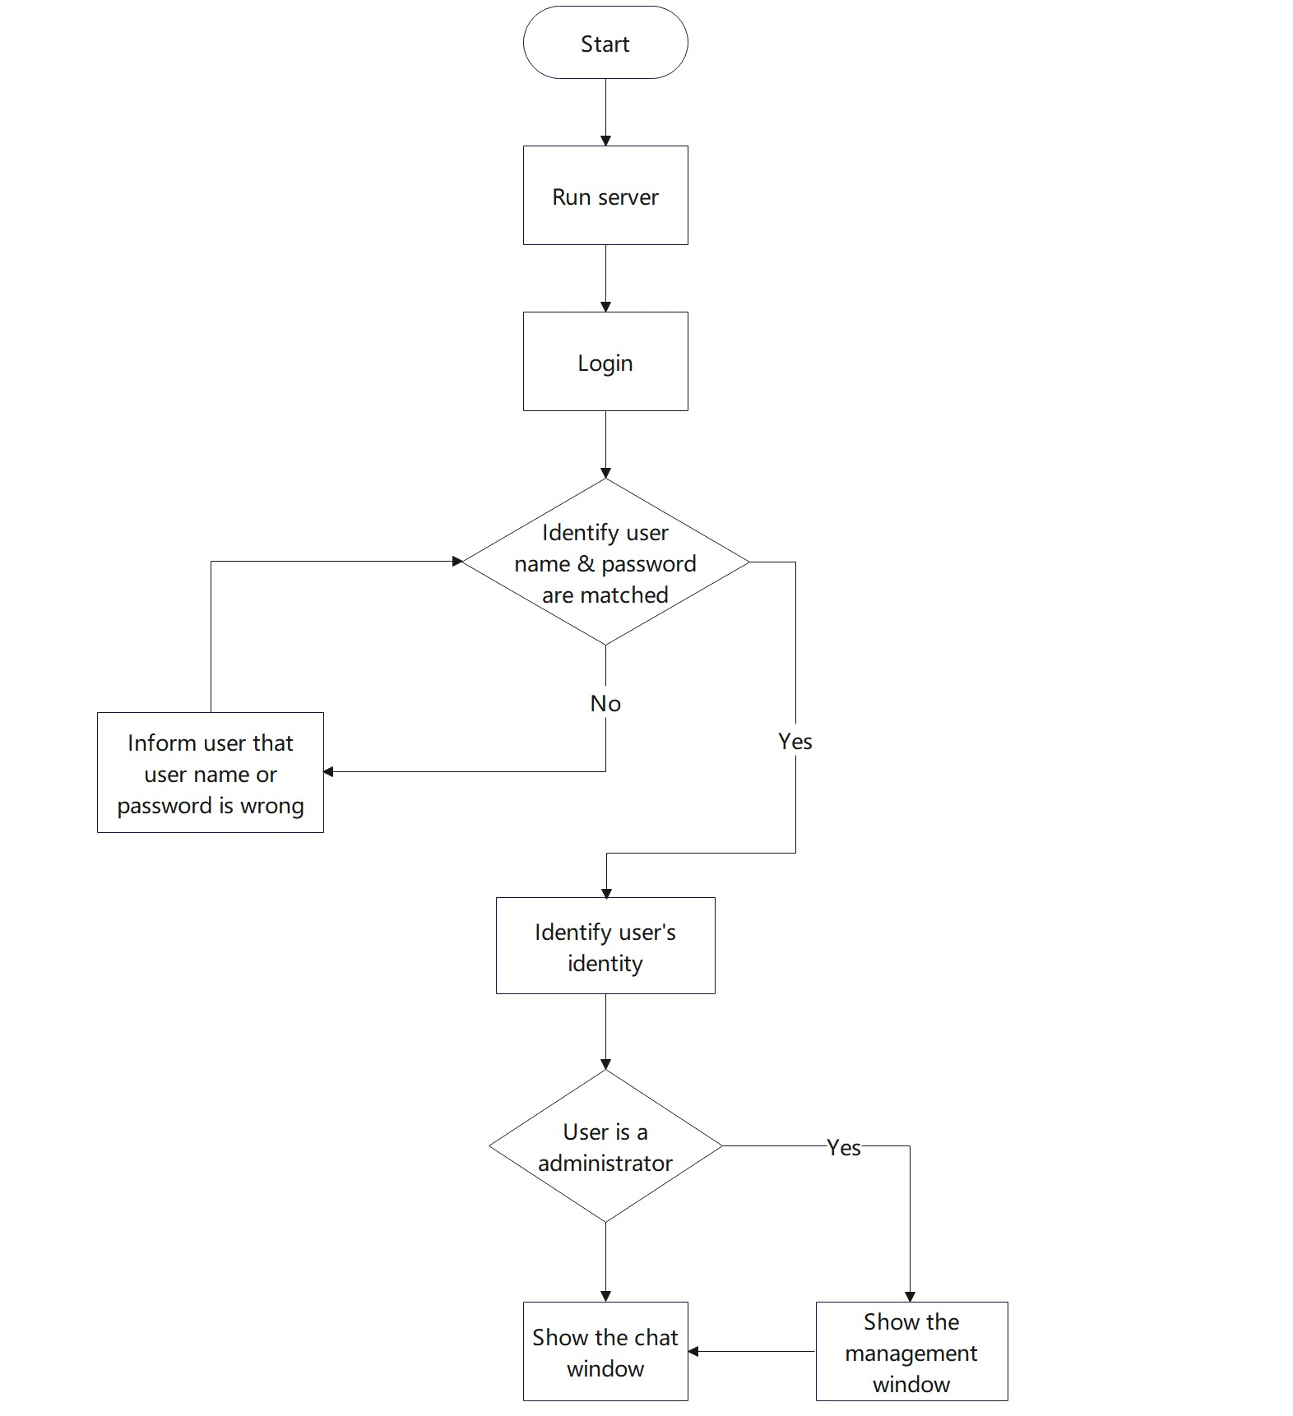
其他设计细节
流程图（登录）：

Slide 20
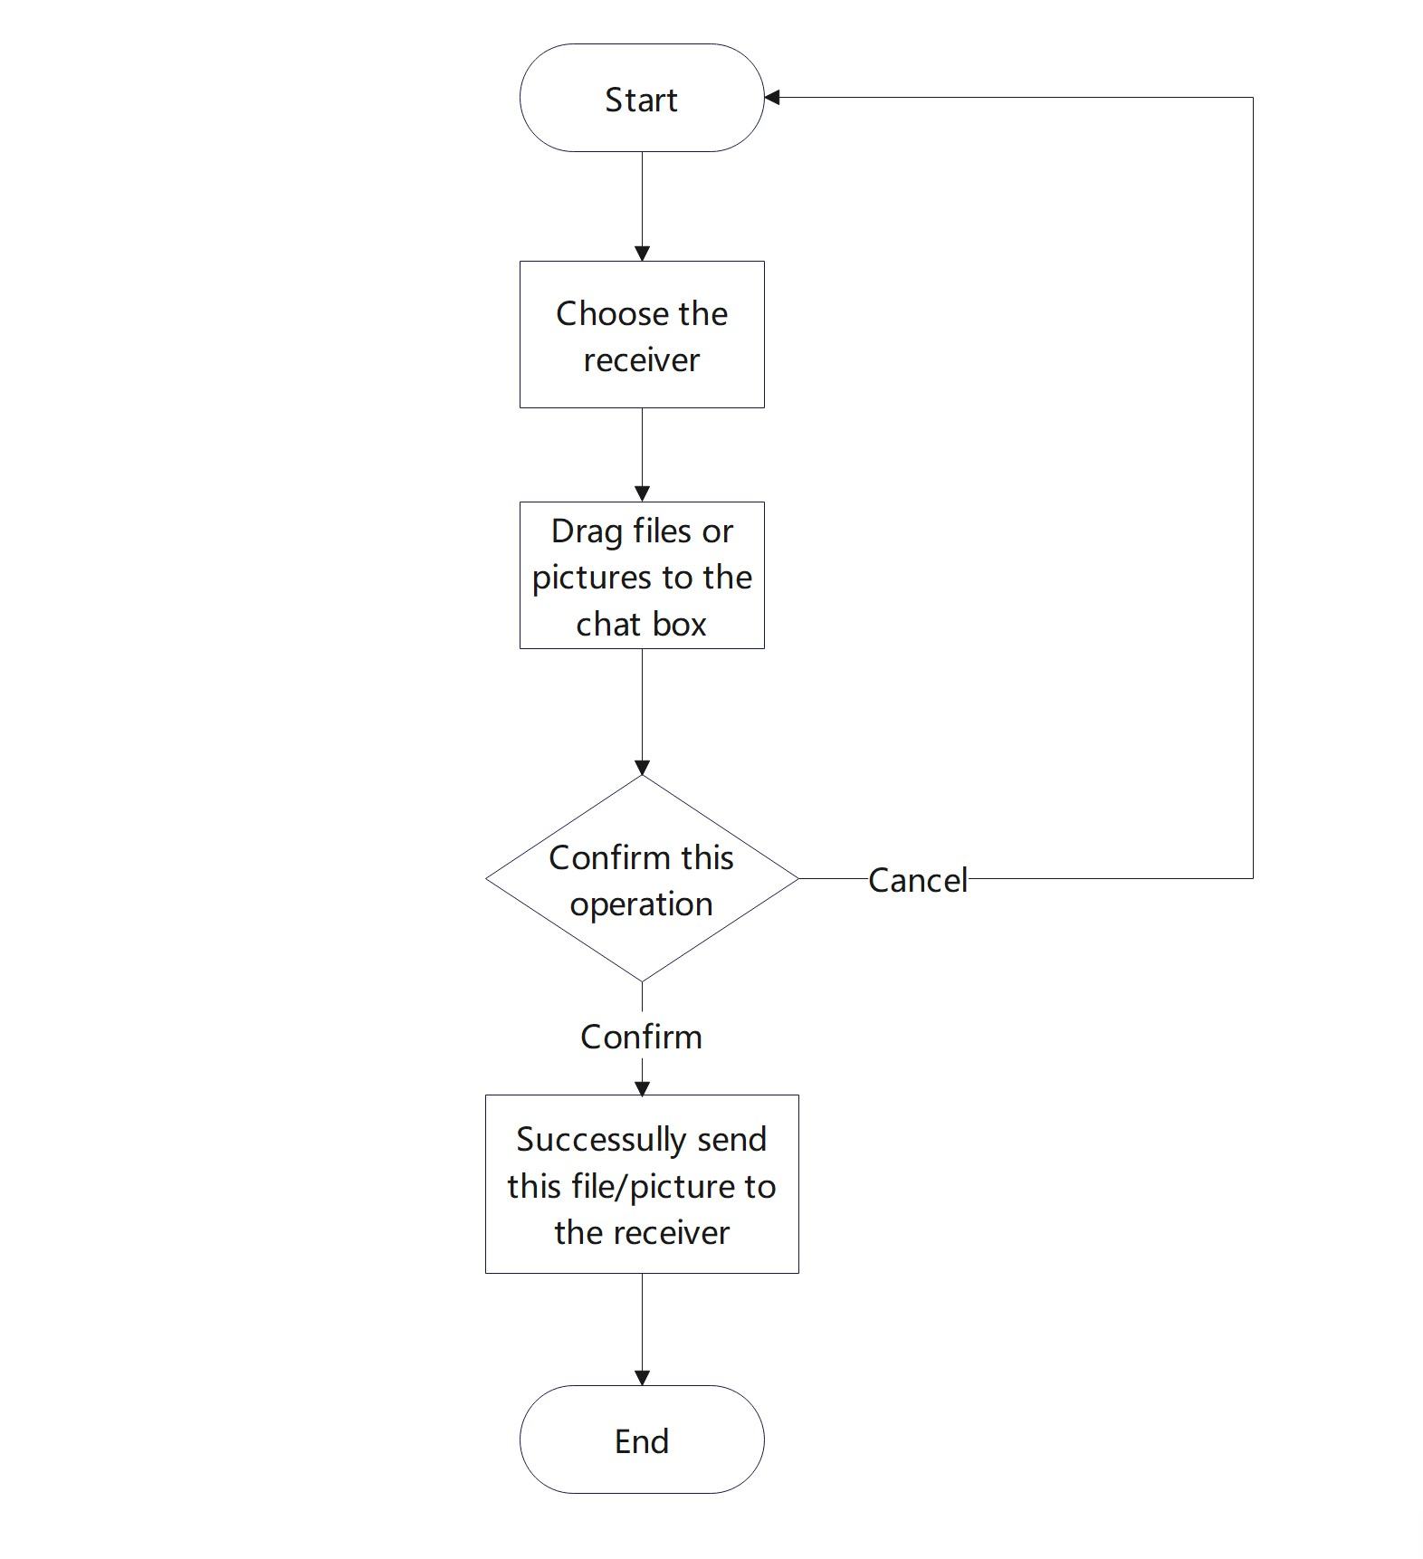
其他设计细节
流程图（发送文件）：

Slide 21
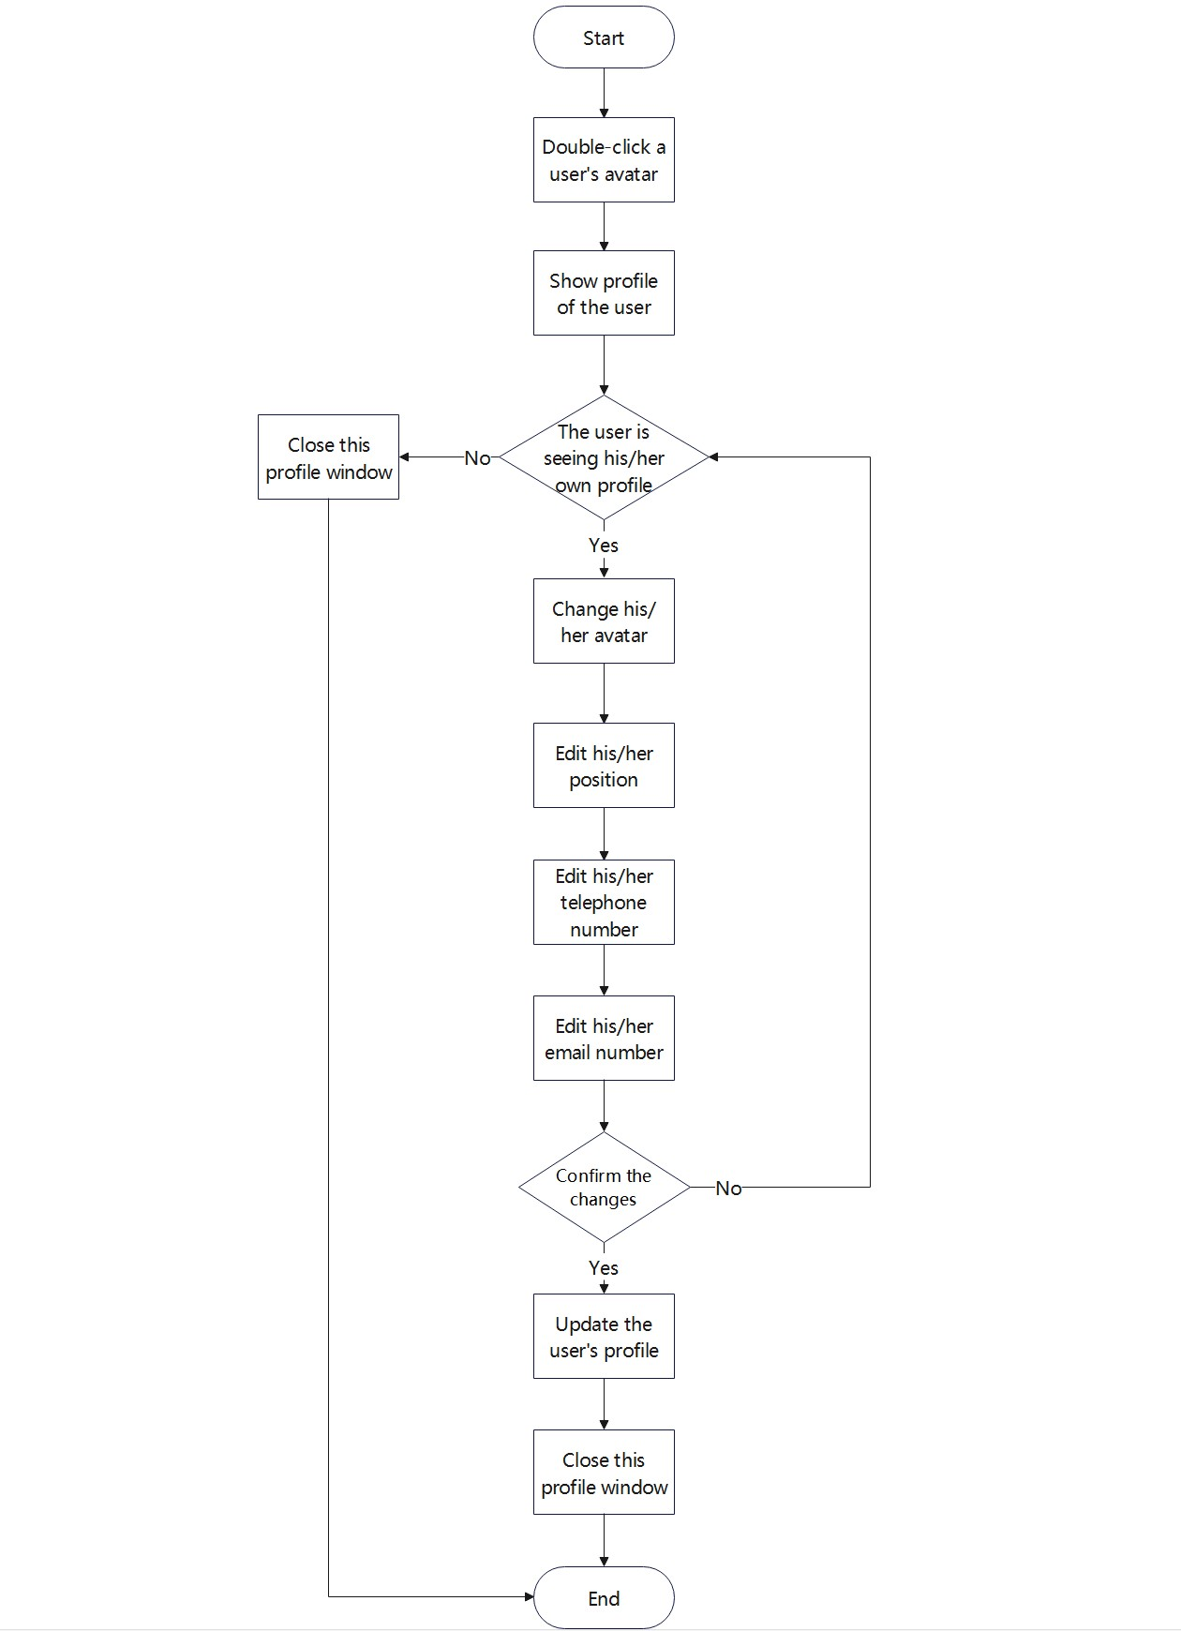
其他设计细节
流程图（编辑个人信息）：

Slide 22
3.
开发

Slide 23

产品简介(Product Introduction)
我们的项目最终确定为一个面向公司的聊天系统（包含客户端，服务器以及数据库）
并为管理员提供一个可以管理所有该公司员工账户的管理系统
除此之外，我们还添加了文件及图片传输，查看其他用户个人信息等功能来为用户工作提供便利
整个项目使用了敏捷开发的Scrum模型进行开发，且根据工作量及重要程度分为3个sprint
WorkTime Chat System

Slide 24
团队成员(Team Members)
李佳音
刘婧雯
Product Owner
Developer & UI Designer
Team
Scrum Master
李亦初
王虹博
Developer &
Database Architect

Slide 25
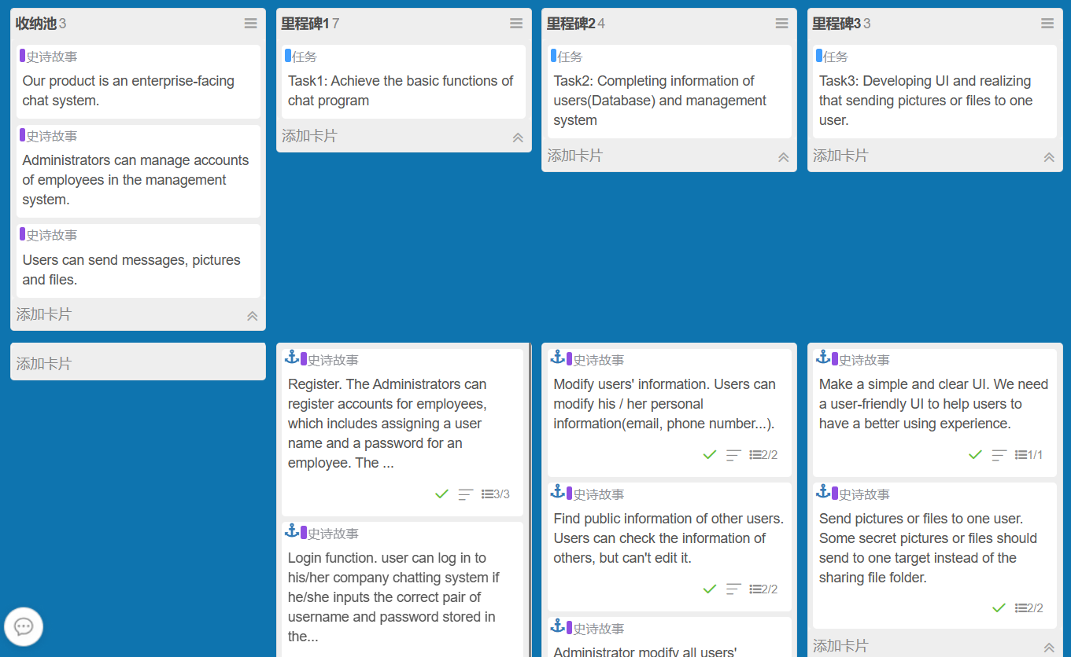
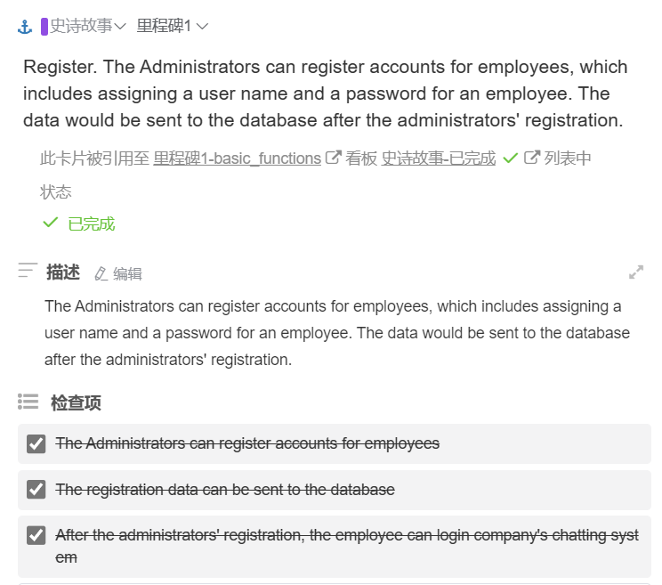
产品路线图(Product Roadmap)
点击史诗故事可以看到更详细的描述以及检查项

Slide 26
里程碑规划(Milestone Schema)
我们设计了3个里程碑，并将整个项目分成了3个sprint来完成，每个sprint对应一个里程碑
里程碑1中，我们将完成聊天系统的登录注册及聊天功能，还有将文件从客户端上传到服务器，以及从服务器的共享资源文件夹下载文件的功能（基础功能）
里程碑2中，我们会完善我们的数据库，用户可以编辑自己的信息或查看其他用户信息，并且实现管理员通过管理界面对数据库中的数据进行管理的功能（数据库管理）
里程碑3中，我们进一步改进了聊天系统的UI并实现了用户之间图片和文件的发送接收功能（进一步改进UI和功能）

Slide 27
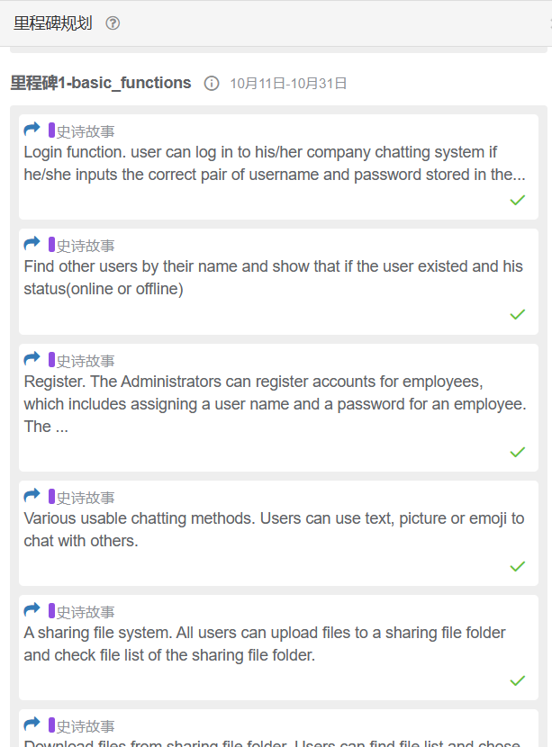
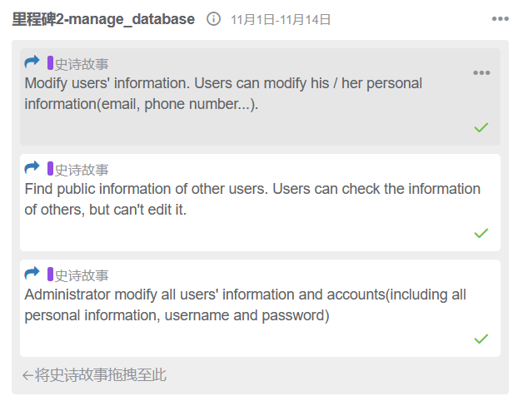
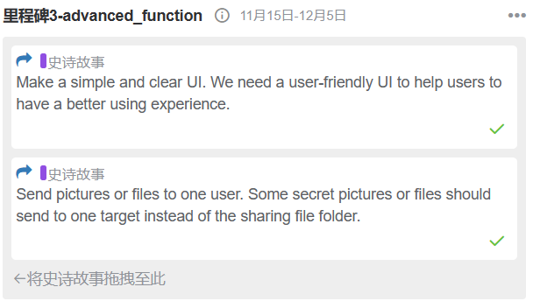
里程碑规划(Milestone Schema)
每个里程碑和sprint都设置了2-3周的时间来完成，并进行相应的测试

Slide 28
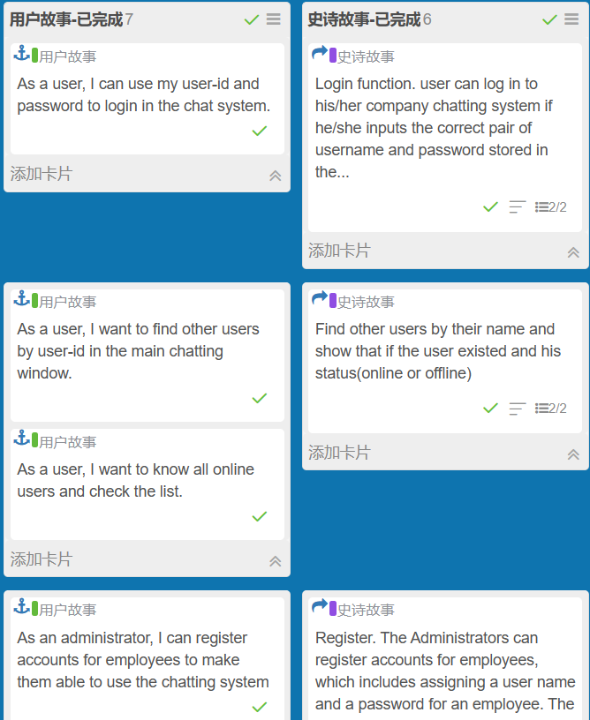
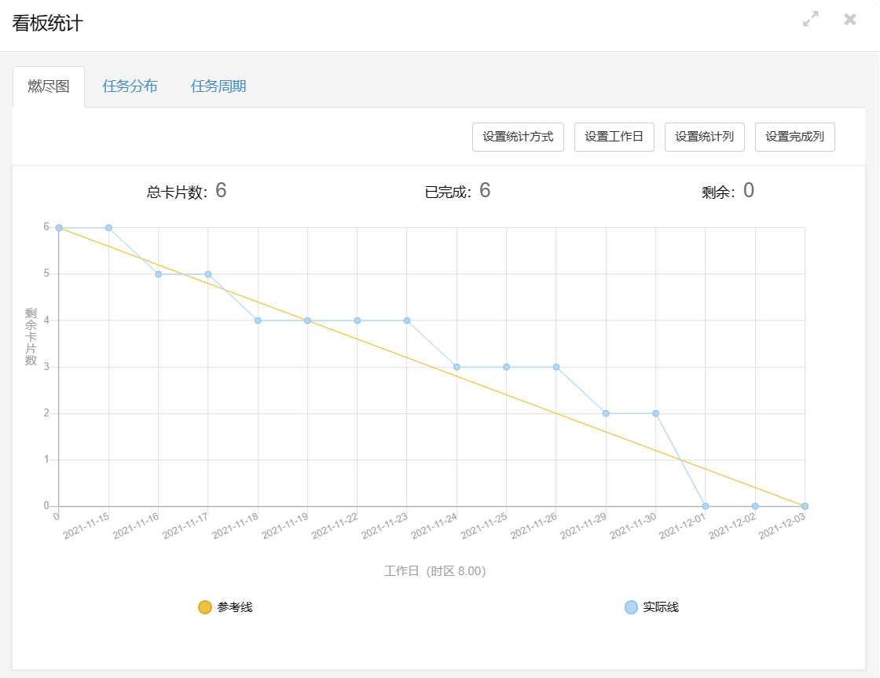
里程碑(Milestone)
在里程碑中，每个史诗故事都加入了相关的用户故事来明确需求
并随着开发进程进行更新
燃尽图
每个史诗故事都有着一或多个更详细的用户故事

Slide 29
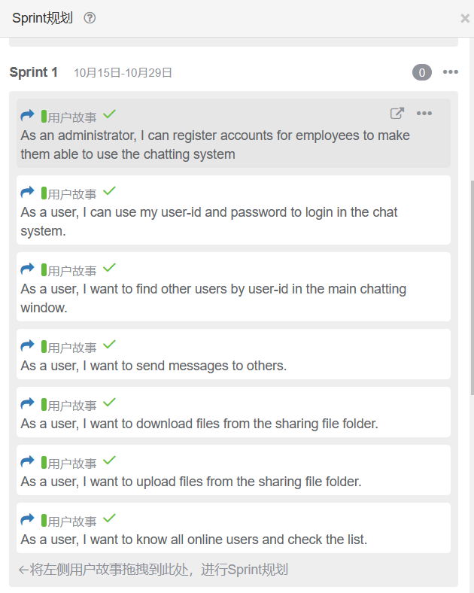
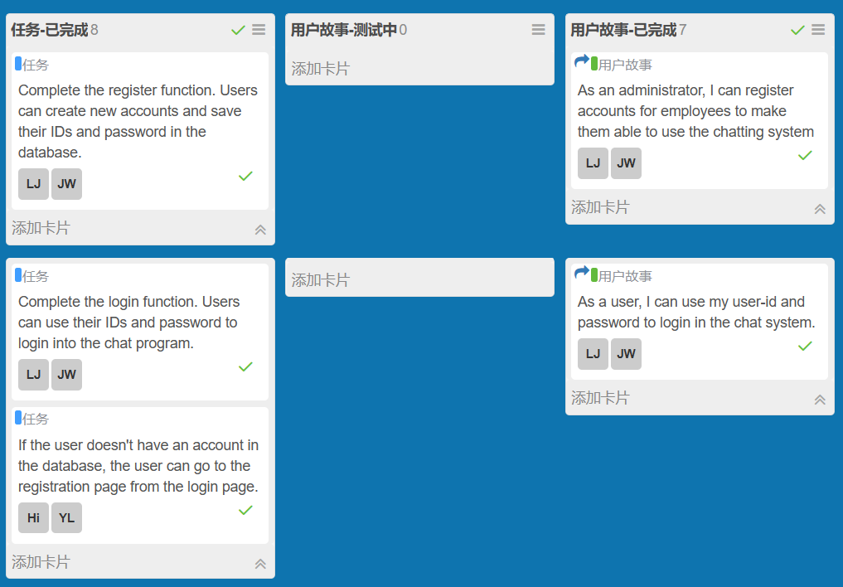
Sprint
每个用户故事有着一或多个明确的任务
我们将用户故事划分进了3个sprint来完成，每个sprint对应一个里程碑
用户故事设置了多个任务来实现，并且给任务分配了不同的成员进行分工

Slide 30
Sprint
Sprint1(10.11-10.31)
登录，聊天，查找用户，共享文件夹，简易UI界面
Sprint2(11.1-11.14）
完善数据库，管理员管理系统，用户信息修改
Sprint3(11.15-12.5）
实现图片文件传输，完善聊天系统细节部分，改进UI界面

Slide 31
计划会(Sprint Planning)
Sprint1 – Basic Functions(10.11-10.31)
在Sprint1的计划会中，我们主要评估了基础功能的重要程度，并决定了需要在Sprint1中实现的基础功能。还有数据库与服务器如何搭建，具体用什么方式进行数据传输，用户界面的大概结构等问题
最终确定了我们需要在这个Sprint实现的任务：
1. 基本的数据库搭建
2. 基本的服务器搭建
3. 用户登录
4. 用户之间实时聊天
5. 查找用户
6. 向服务器上传和从服务器下载文件
7. 基本UI界面（登录，聊天主界面）
并根据这些任务进行了人员分配

Slide 32
每日站会(Daily stand-up)
Sprint1中部分比较重要的站会内容：
数据库储存内容（10.15）
用户名，密码，是否还需要员工id？用户名有什么要求？
可以在下一个sprint对数据库储存内容进行扩充
服务器数量（10.17）
现使用4个不同功能的服务器，是否需要减少？
服务器功能是否重复？
暂时不更改
用户是否有自己注册账户的权限（10.20）
统一让管理员进行管理
UI界面的设计（10.21）
分配给相应组员进行设计和实现，其他成员开发后端内容

Slide 33
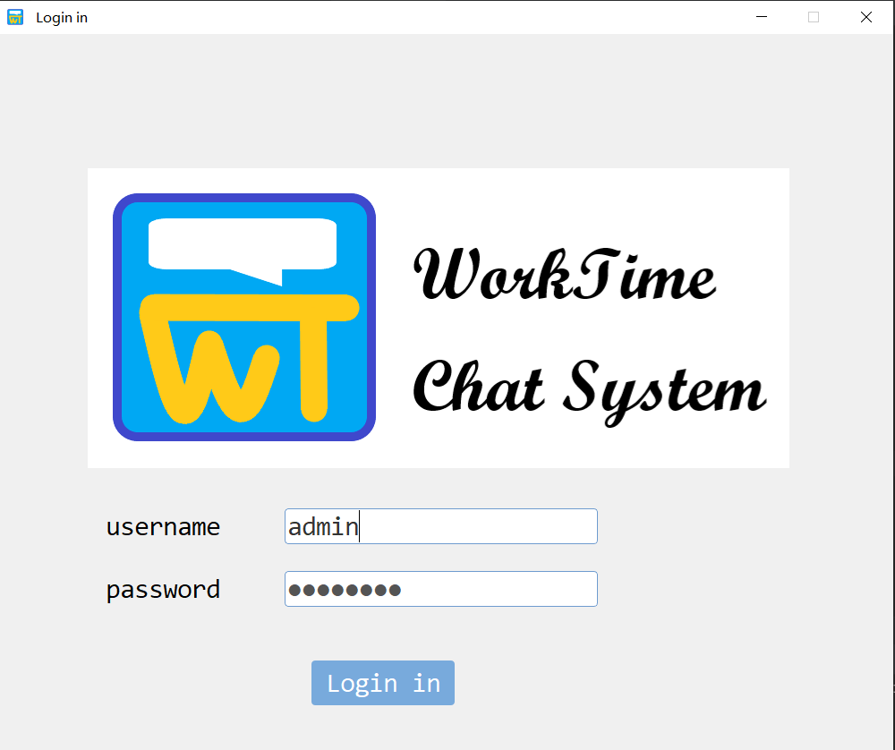
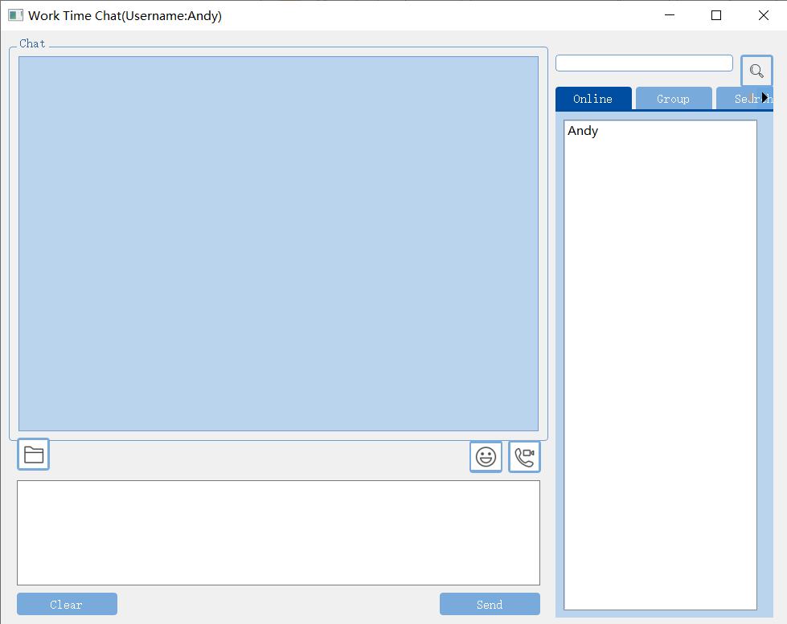
评审会(Feedback)
演示并评审了Sprint1的成果:
成功完成基础的必要功能实现，及简易UI的设计
用户反馈UI界面需要改进，看起来比较简陋
在演示过程中发现有时会出现无法响应的情况，需要再次测试

Slide 34
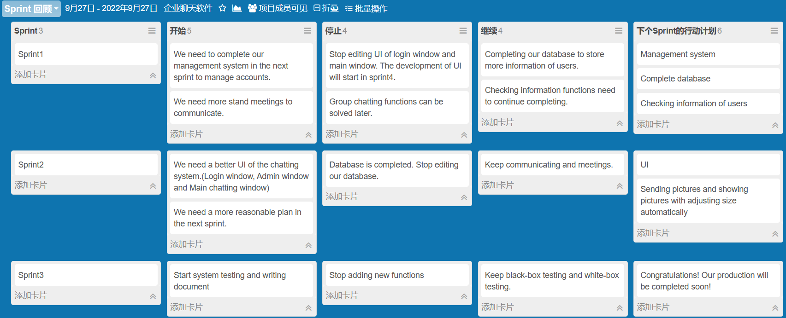
Sprint回顾(Retrospective)

Slide 35
4.
测试

Slide 36
4.1
黑盒测试

Slide 37
等价类分析法
登录界面
1. 等价类表：
Input conditions | Valid equivalence classes | Invalid equivalence classes
User name | Equal or larger than one character (1) | Empty (5)
 | Contain only uppercase and lowercase letters, numbers and underline (2) | Other special characters except letters, numbers and underline (6)
 |  | Chinese or other foreign characters (7)
Password | Character length: 6 to 18 (3) | Empty (8)
 |  | Character length is not empty but less than 6 (9)
 |  | Character length is larger than 18 (10)
 | Contain only uppercase and lowercase letters, numbers and underline (4) | Other special characters except letters, numbers and underline (11)
 |  | Chinese or other foreign characters (12)

Slide 38
等价类分析法
登录界面
Test cases | Input |  | Covered equivalence classes | Expected output
 | User name | Password
1 | Admin_123 | Admin123 | (1) (2) (3) (4) | Standard output
2 | Admin_123 | NULL | (1) (2) (8) | Illegal output
3 | Admin_123 | cat | (1) (2) (4) (9) | Illegal output
4 | Admin_123 | Who_cares_about_your_password | (1) (2) (10) | Illegal output
5 | Admin_123 | P@ssw0rd | (1) (2) (3) (11) | Illegal output
6 | Admin_123 | 管理员password | (1) (2) (3) (12) | Illegal output
7 | NULL | Admin123 | (3) (4) (5) | Illegal output
8 | NULL | NULL | (5) (8) | Illegal output
9 | NULL | cat | (5) (9) | Illegal output
10 | NULL | Who_cares_about_your_password | (5) (10) | Illegal output
11 | NULL | P@ssw0rd | (3) (5) (11) | Illegal output
12 | NULL | 管理员password | (3) (5) (12) | Illegal output
13 | @dmin123 | Admin123 | (3) (4) (6) | Illegal output
14 | @dmin123 | NULL | (6) (8) | Illegal output
15 | @dmin123 | cat | (4) (6) (9) | Illegal output
16 | @dmin123 | Who_cares_about_your_password | (4) (6) (10) | Illegal output
17 | @admin123 | P@ssw0rd | (3) (6) (11) | Illegal output
18 | @admin123 | 管理员password | (3) (6) (12) | Illegal output
19 | 管理员id | Admin123 | (3) (4) (7) | Illegal output
20 | 管理员id | NULL | (7) (8) | Illegal output
21 | 管理员id | cat | (4) (7) (9) | Illegal output
22 | 管理员id | Who_cares_about_your_password | (4) (7) (10) | Illegal output
23 | 管理员id | P@ssw0rd | (3) (7) (11) | Illegal output
24 | 管理员id | 管理员password | (3) (7) (12) | Illegal output
2. 设计测试用例：

Slide 39
边界值分析法
登录界面
Test cases | Input |  | Expected output
 | User name | Password
1 | NULL | Admin123 | Illegal output
2 | a | Admin123 | Standard output
3 | A | Admin123 | Standard output
4 | z | Admin123 | Standard output
5 | admin | admin | Illegal output
6 | admin | Admin1 | Standard output
7 | admin | AttentionIsYouNeed | Standard output
8 | admin | AttentionIsYouNeed1 | Illegal output

Slide 40
决策表法
登录界面（化简前）
Rule Condition stub | 1 | 2 | 3 | 4 | 5 | 6 | 7 | 8 | 9 | 10 | 11 | 12 | 13 | 14 | 15 | 16
C1: Username is NULL? | F | F | F | F | F | F | F | F | T | T | T | T | T | T | T | T
C2: Username only contain uppercase and lowercase letters, numbers and underline? | F | F | F | F | T | T | T | T | F | F | F | F | T | T | T | T
C3: Password character length: 6 to 18? | F | F | T | T | F | F | T | T | F | F | T | T | F | F | T | T
C4: Password only contain uppercase and lowercase letters, numbers and underline? | F | T | F | T | F | T | F | T | F | T | F | T | F | T | F | T
A1: Standard output |  |  |  |  |  |  |  | √
A2: Illegal output | √ | √ | √ | √ | √ | √ | √ |  | √ | √ | √ | √ | √ | √ | √ | √

Slide 41
决策表法
登录界面（化简后）
Rule Condition stud | 1 | 2 | 3 | 4 | 5
C1: Username is NULL? | F | F | F | F | T
C2: Username only contain uppercase and lowercase letters, numbers and underline? | F | T | - | - | -
C3: Password character length: 6 to 18? | - | T | F | - | -
C4: Password only contain uppercase and lowercase letters, numbers and underline? | - | T | - | F | -
A1: Standard output |  | √
A2: Illegal output | √ |  | √ | √ | √

Slide 42
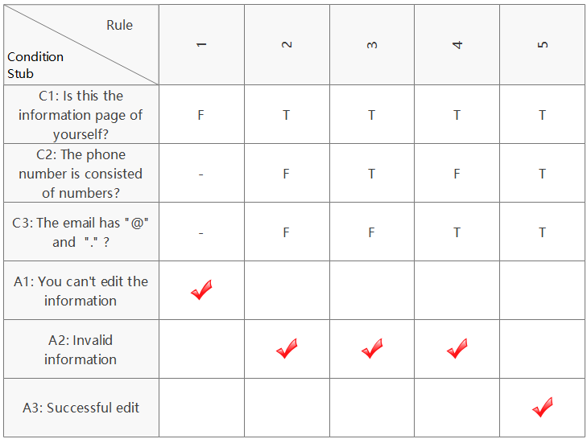
决策表法
编辑个人信息界面

Slide 43
因果图法
登录界面
1. 分析原因和结果：
Reason | c1: The username entered complies with the rules
 | c2: The username is NULL or contains illegal character
 | c3: The password entered complies with the rules
 | c4: The password entered does not meet the rules
Intermediate state | 11: Enter the standard username and password
 | 12: Enter an illegal username or password
Result | e1: A pop-up window prompts that the input is illegal
 | e2: The input is legal and the pair of name and password can send to database for later verification

Slide 44
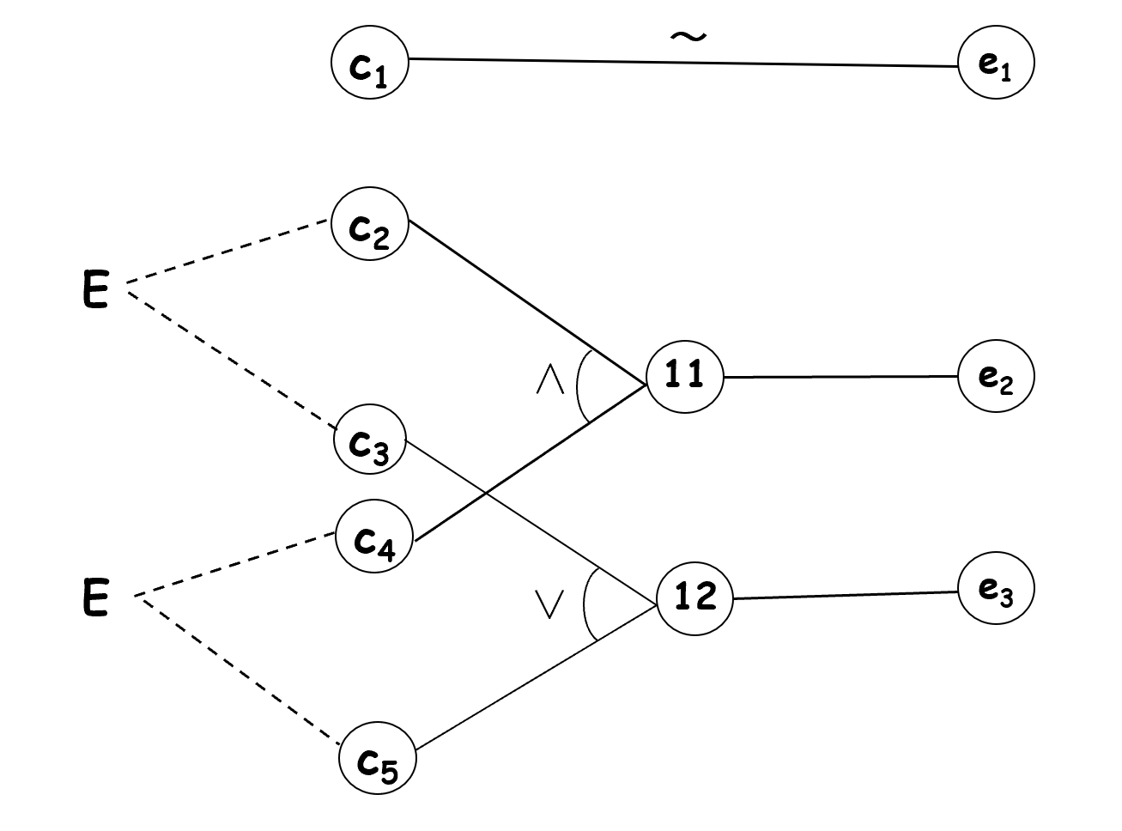
因果图法
登录界面
2. 因果图：

Slide 45
因果图法
登录界面
3. 决策表：

Slide 46
错误推测法
登录界面
Test cases | Input |  | Expected output
 | User name | Password
1 | NULL | NULL | Illegal output
2 | a | a | Illegal output
3 | AttentionIsAllYouNeedAttentionIsAllYouNeedAttentionIsAllYouNeedAttentionIsAllYouNeedAttentionIsAllYouNeedAttentionIsAllYouNeedAttentionIsAllYouNeed | Admin123 | Standard output
4 | _ | Admin123 | Standard output

Slide 47
错误推测法
编辑个人信息界面
Test cases | Input | Expected output
 | e-mail
1 | 测试@test.com | Warning Message “Invalid email”
2 | NULL | Warning Message “Invalid phone number”
3 | AttentionIsAllYouNeedAttentionIsAllYouNeedAttentionIsAllYouNeedAttentionIsAllYouNeedAttentionIsAllYouNeedAttentionIsAllYouNeedAttentionIsAllYouNeed@gmail.com | Successfully edit

Slide 48
4.2
白盒测试

Slide 49
4.2.1
静态白盒测试

Slide 50
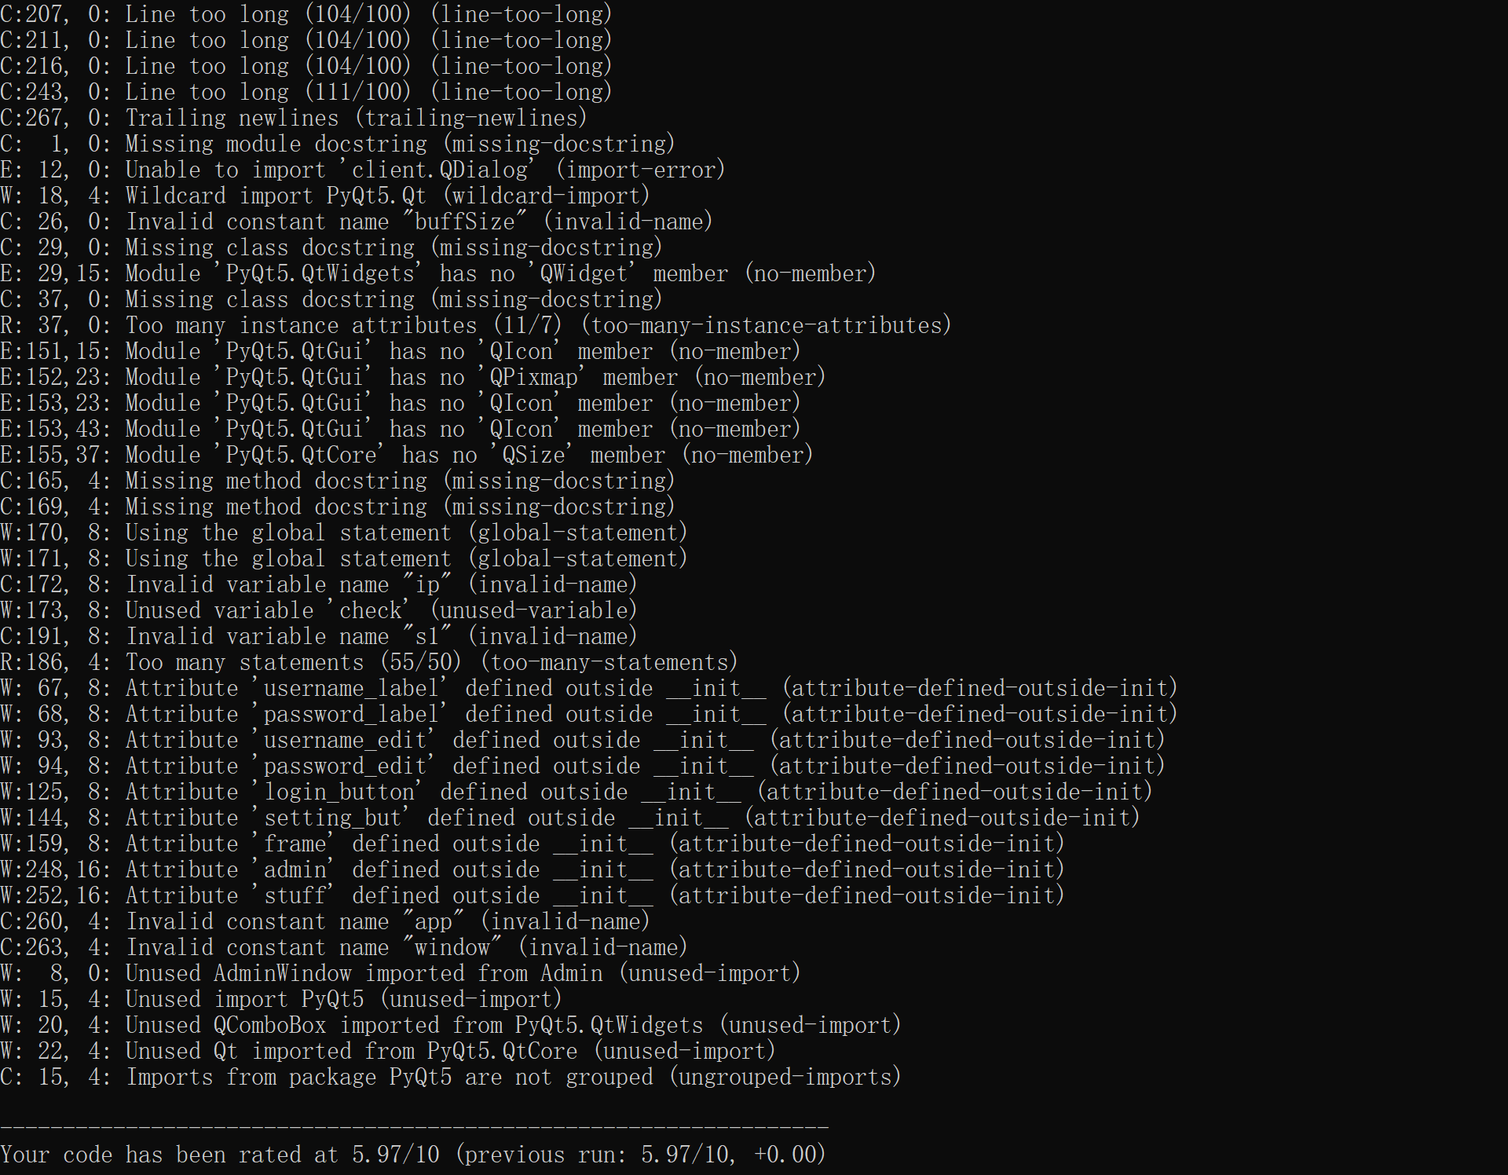
桌面检查
使用Python代码分析工具Pylint
修改前：

Slide 51
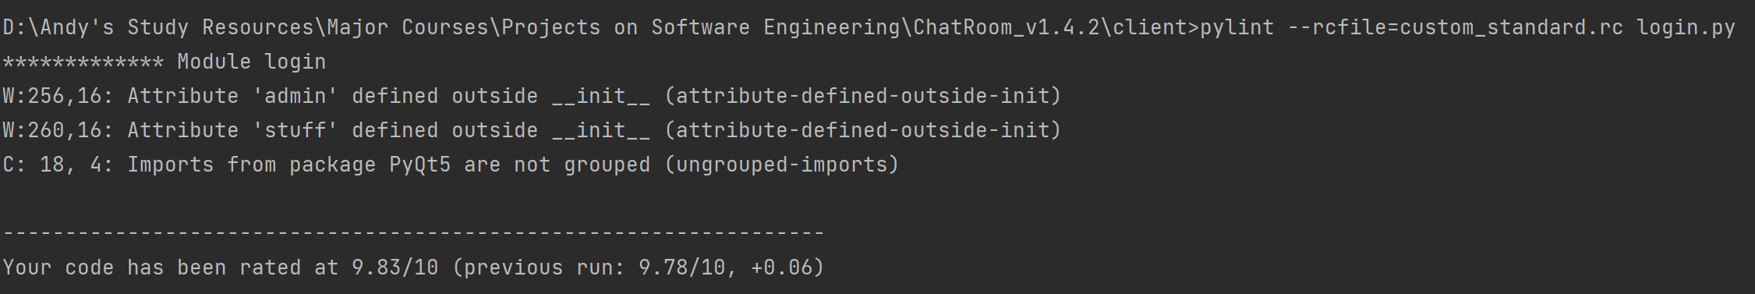
桌面检查
使用Python代码分析工具Pylint
修改后：

Slide 52
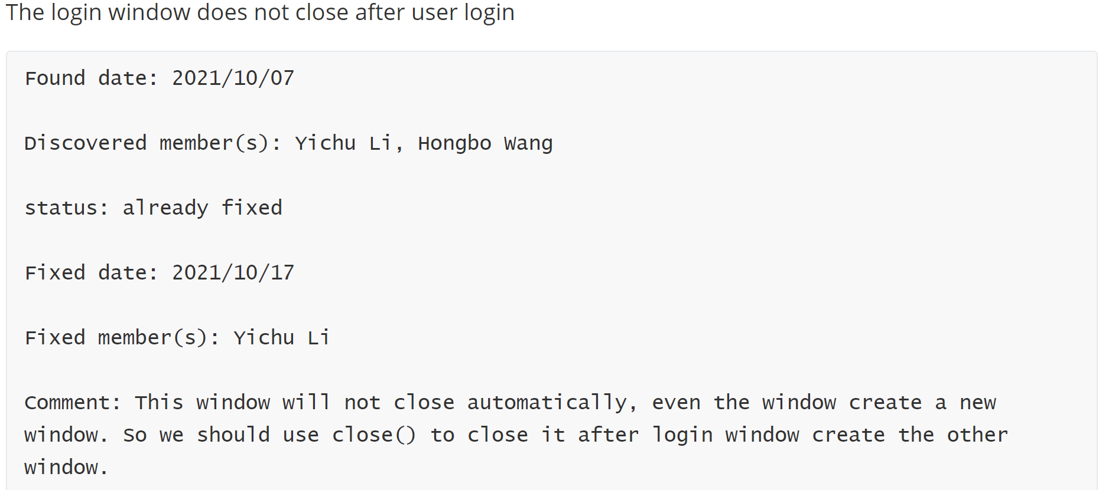
同事审查和走查
审查报告

Slide 53
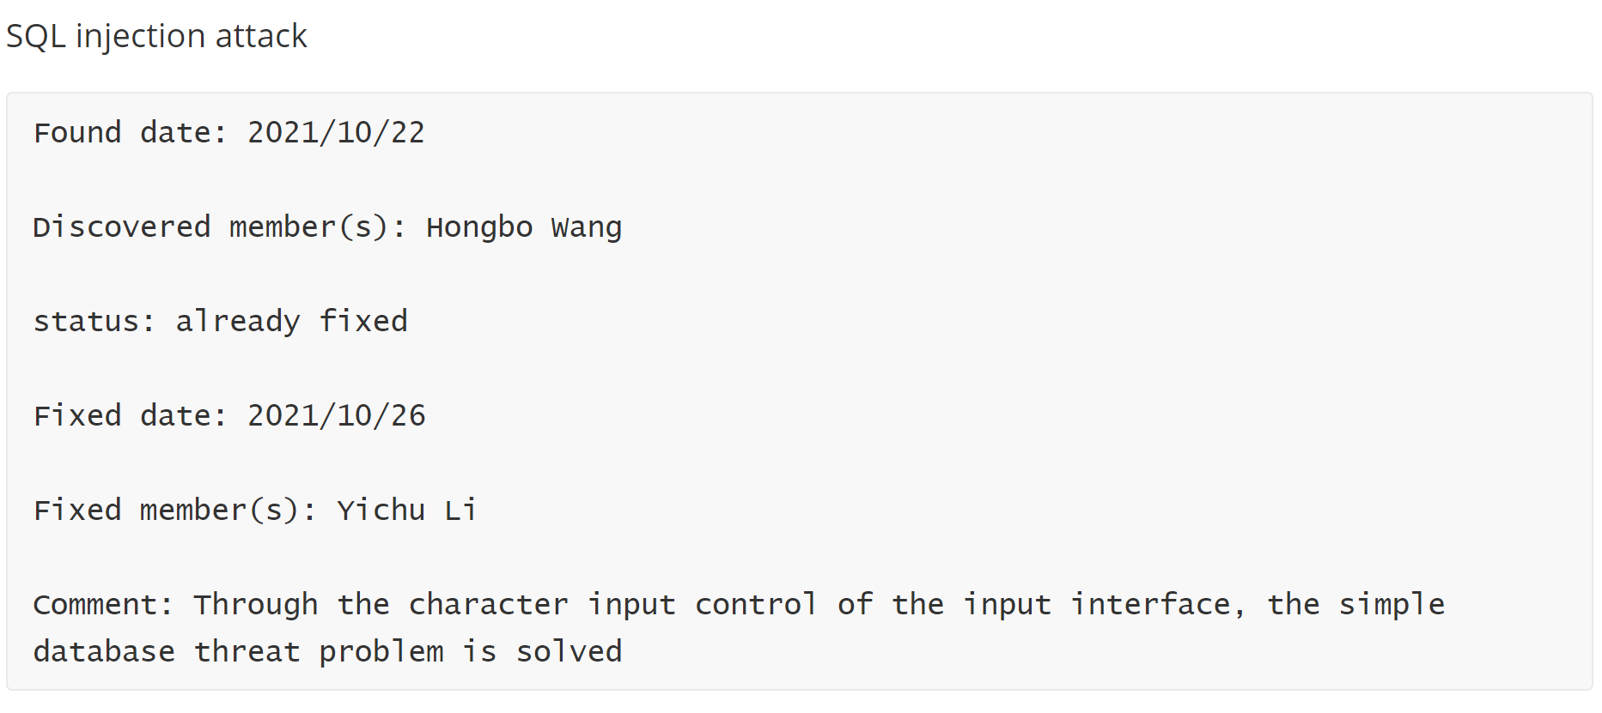
同事审查和走查
审查报告

Slide 54
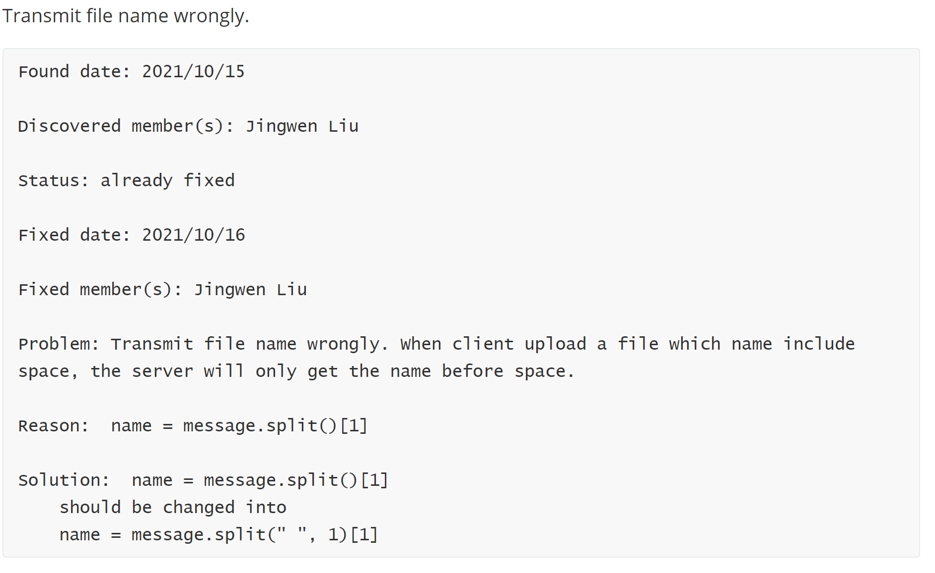
同事审查和走查
审查报告

Slide 55
4.2.2
动态白盒测试

Slide 56
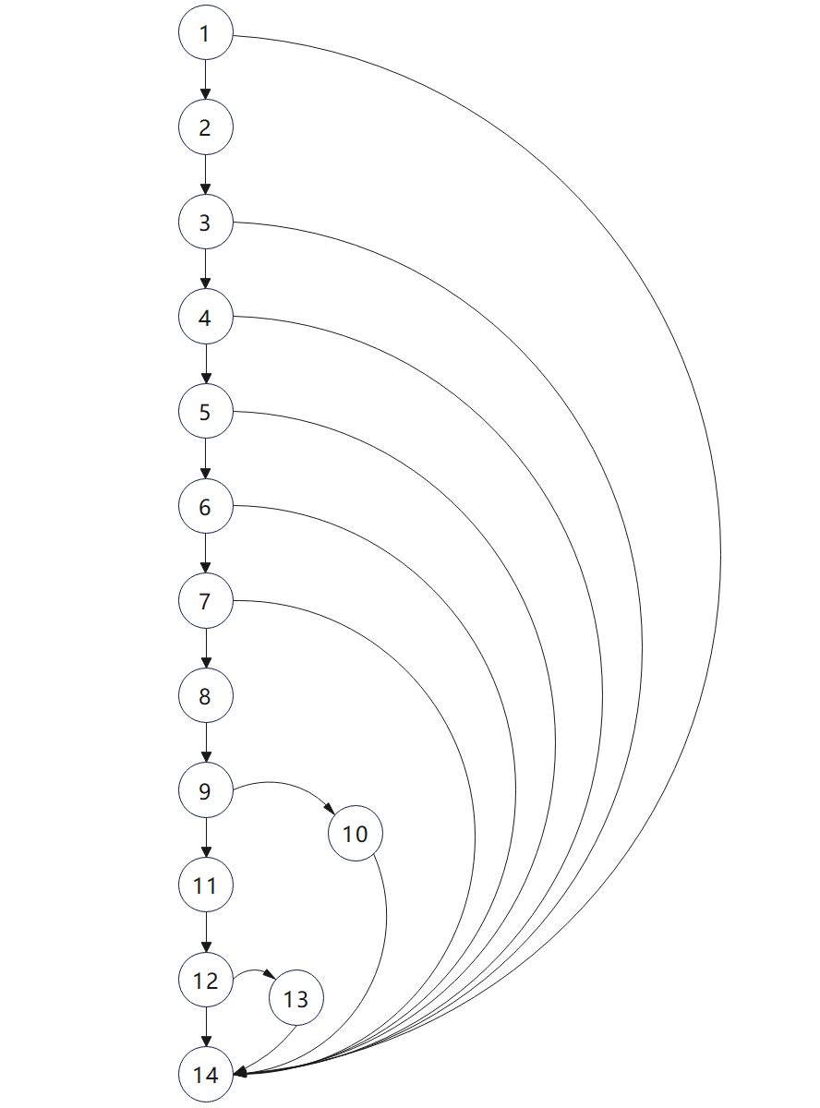
测试基本路径
登录界面
控制流图：

Slide 57
测试基本路径
登录界面
控制流图：
环形复杂度：V(G)=9

Slide 58
测试基本路径
登录界面
控制流图：
环形复杂度：V(G)=9
导出独立路径：
路径1: 1→14
路径2: 1→2→3→14
路径3: 1→2→3→4→14
路径4: 1→2→3→4→5→14
路径5: 1→2→3→4→5→6→14
路径6: 1→2→3→4→5→6→7→14
路径7: 1→2→3→4→5→6→7→8→9→10→14
路径8: 1→2→3→4→5→6→7→8→9→11→12→14
路径9: 1→2→3→4→5→6→7→8→9→11→12→13→14

Slide 59
测试基本路径
登录界面
设计测试用例：
Test cases | Input data | Expected output
Path 1 | User name: Admin | Socket error: Fail to Connect
 | Password: admin_123
 | Server: shutdown
Path 2 | User name: NULL | Name type error: Username Empty!
 | Password: admin_123
 | Server: running
Path 3 | User name: Admin | Password type error: Password Empty!
 | Password: NULL
 | Server: running
Path 4 | User name: 管理员 | Username error: illegal characters, Accept English Letters, Numbers and Underline
 | Password: admin_123
 | Server: running
Path 5 | User name: Admin | Password error: illegal characters, Accept English Letters, Numbers and Underline
 | Password: admin密码@#￥
 | Server: running
Path 6 | User name: Admin | Password error: illegal length, Accept Length: 6-18
 | Password: who_cares_about_your_password
 | Server: running
Path 7 | User name: admin | Password or username is wrong
 | Password (wrong): 1234567
 | Server: running
Path 8 | User name: Admin | Enter the administrator interface
 | Password: admin123
 | Server: running
Path 9 | User name: user1 | Enter the regular user interface
 | Password: user123
 | Server: running

Slide 60
测试基本路径
登录界面
图矩阵：
Node | 1 | 2 | 3 | 4 | 5 | 6 | 7 | 8 | 9 | 10 | 11 | 12 | 13 | 14
1 | 0 | 1 | 0 | 0 | 0 | 0 | 0 | 0 | 0 | 0 | 0 | 0 | 0 | 1
2 | 0 | 0 | 1 | 0 | 0 | 0 | 0 | 0 | 0 | 0 | 0 | 0 | 0 | 0
3 | 0 | 0 | 0 | 1 | 0 | 0 | 0 | 0 | 0 | 0 | 0 | 0 | 0 | 1
4 | 0 | 0 | 0 | 0 | 1 | 0 | 0 | 0 | 0 | 0 | 0 | 0 | 0 | 1
5 | 0 | 0 | 0 | 0 | 0 | 1 | 0 | 0 | 0 | 0 | 0 | 0 | 0 | 1
6 | 0 | 0 | 0 | 0 | 0 | 0 | 1 | 0 | 0 | 0 | 0 | 0 | 0 | 1
7 | 0 | 0 | 0 | 0 | 0 | 0 | 0 | 1 | 0 | 0 | 0 | 0 | 0 | 1
8 | 0 | 0 | 0 | 0 | 0 | 0 | 0 | 0 | 1 | 0 | 0 | 0 | 0 | 0
9 | 0 | 0 | 0 | 0 | 0 | 0 | 0 | 0 | 0 | 1 | 1 | 0 | 0 | 0
10 | 0 | 0 | 0 | 0 | 0 | 0 | 0 | 0 | 0 | 0 | 0 | 0 | 0 | 1
11 | 0 | 0 | 0 | 0 | 0 | 0 | 0 | 0 | 0 | 0 | 0 | 1 | 0 | 0
12 | 0 | 0 | 0 | 0 | 0 | 0 | 0 | 0 | 0 | 0 | 0 | 0 | 1 | 1
13 | 0 | 0 | 0 | 0 | 0 | 0 | 0 | 0 | 0 | 0 | 0 | 0 | 0 | 1
14 | 0 | 0 | 0 | 0 | 0 | 0 | 0 | 0 | 0 | 0 | 0 | 0 | 0 | 0

Slide 61
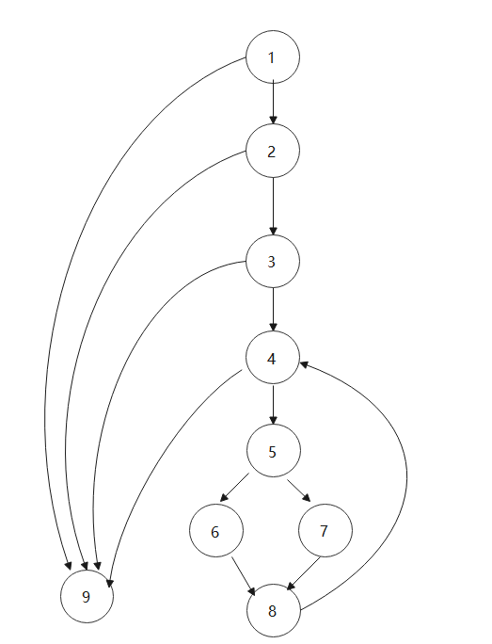
测试基本路径
文件下载界面
控制流图：

Slide 62
测试基本路径
文件下载界面
控制流图：
环形复杂度：V(G)=6

Slide 63
测试基本路径
文件下载界面
控制流图：
环形复杂度：V(G)=6
导出独立路径：
路径1：1→9
路径2：1→2→9
路径3：1→2→3→9
路径4：1→2→3→4→9
路径5：1→2→3→4→5→6→8→4→9
路径6：1→2→3→4→5→7→8→4→9

Slide 64
测试基本路径
文件下载界面
设计测试用例：
Test Cases | Input | Output
Path 1 | Do not choose any file | No reaction
Path 2 | Do not choose located folder | Warning window
Path 3 | invalid file name | Warning window
Path 4 | file size is 0 | Completed and show completed window
Path 5 | file size<buffer size | Completed and show completed window
Path 6 | file size>buffer size | Completed and show completed window

Slide 65
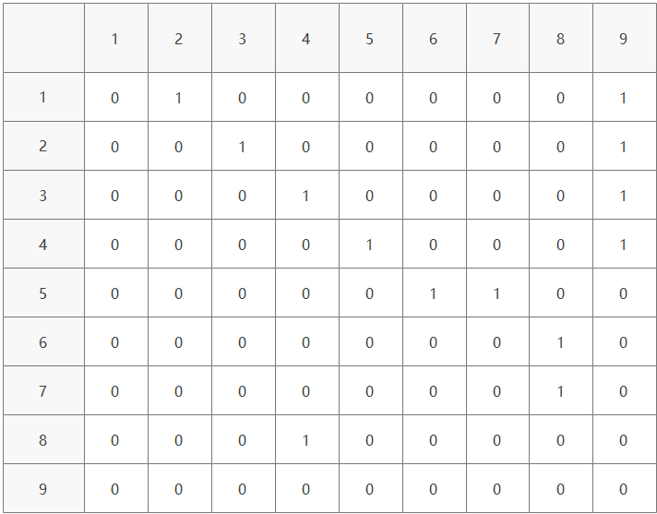
测试基本路径
文件下载界面
图矩阵：

Slide 66
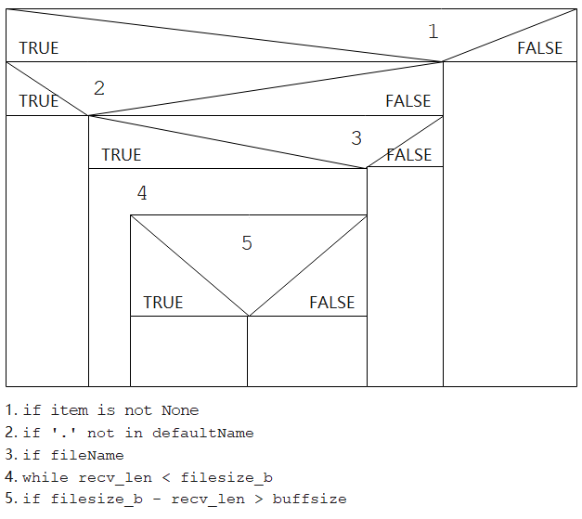
测试基本路径
文件下载界面
N-S图：

Slide 67
4.3
单元测试

Slide 68
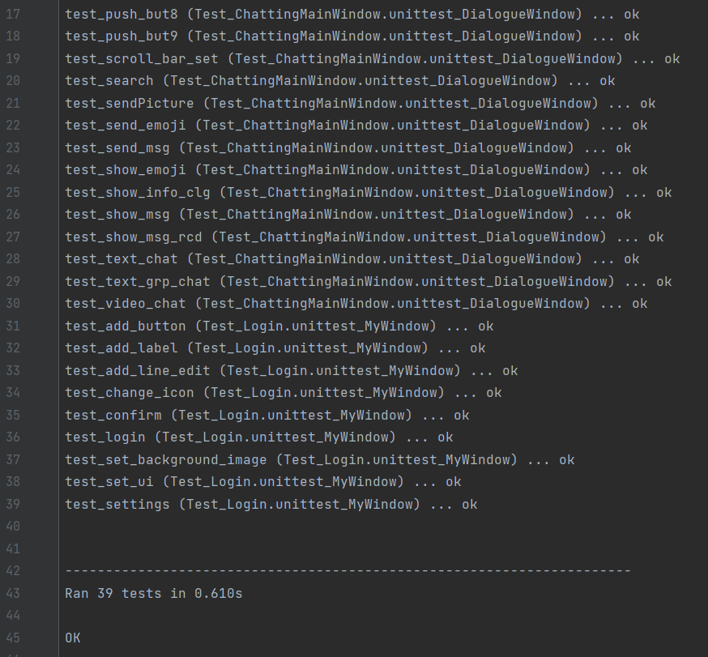
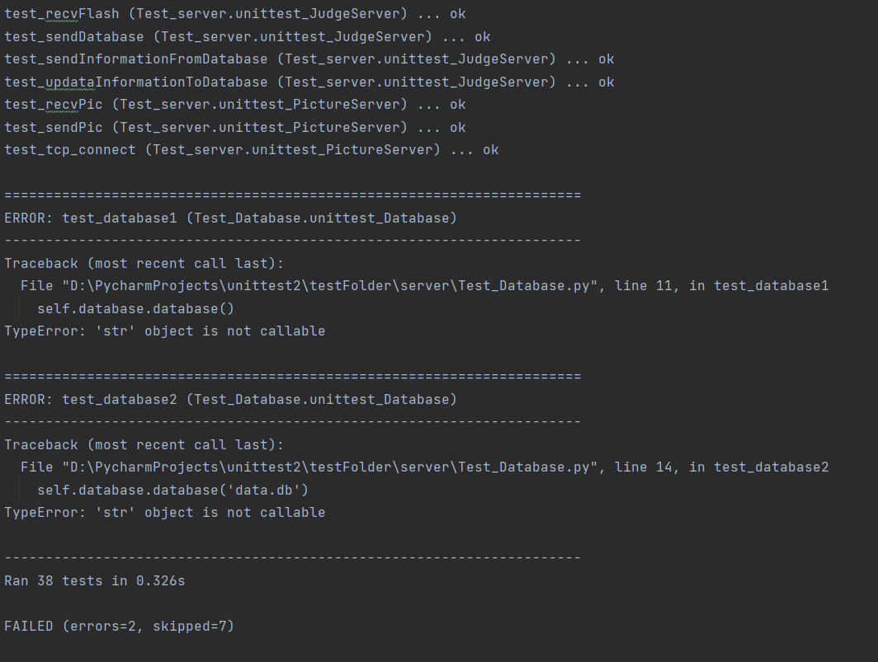
单元测试
单元测试工具：unittest
驱动模块：setup()
server
client

Slide 69
4.3
自动化测试

Slide 70
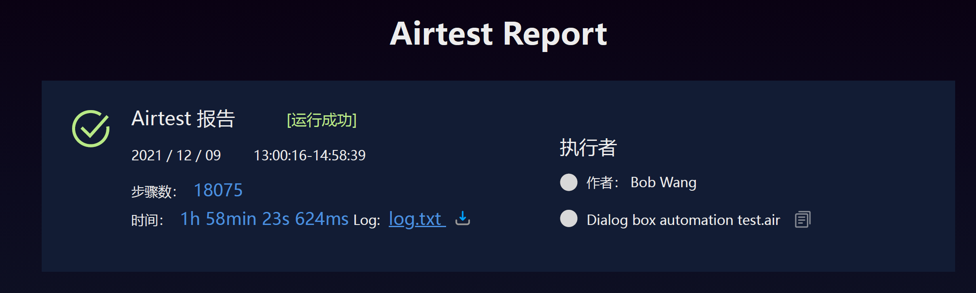
自动化测试
自动化测试工具：airtest

Slide 71
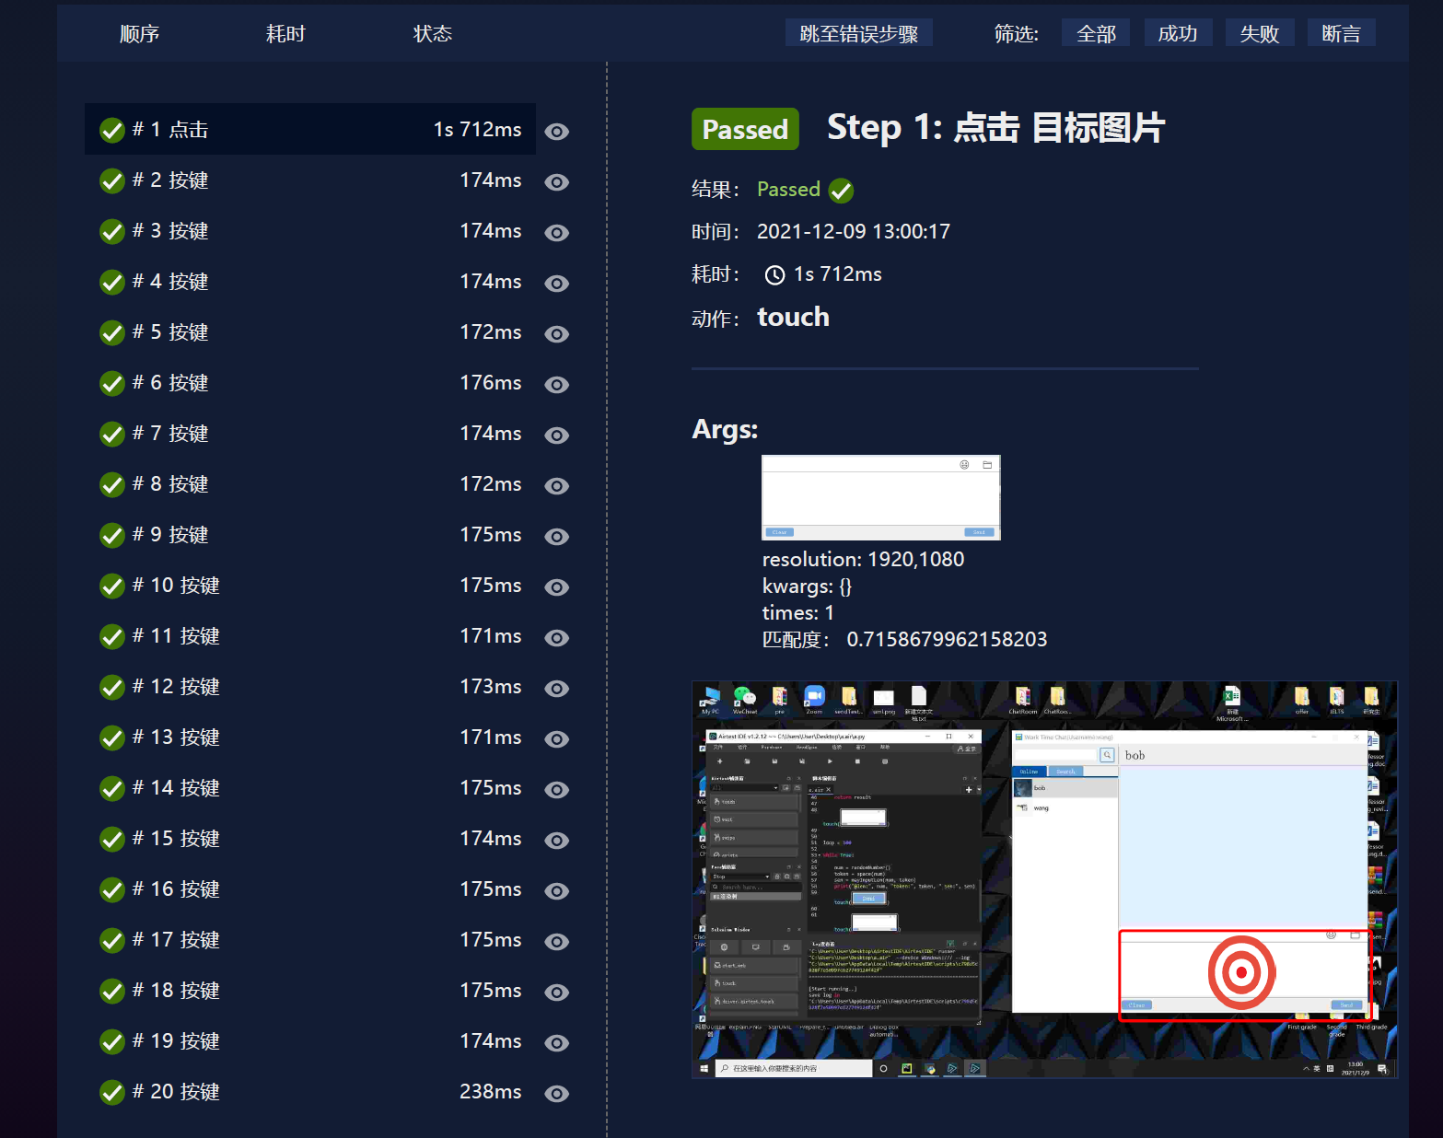
自动化测试
自动化测试工具：airtest

Slide 72
5.
管理和质量保证

Slide 73

团队运行模式
Egoless
在我们的团队中，所有的成员都是平等的，每个人都为了共同的目标而努力。

Slide 74
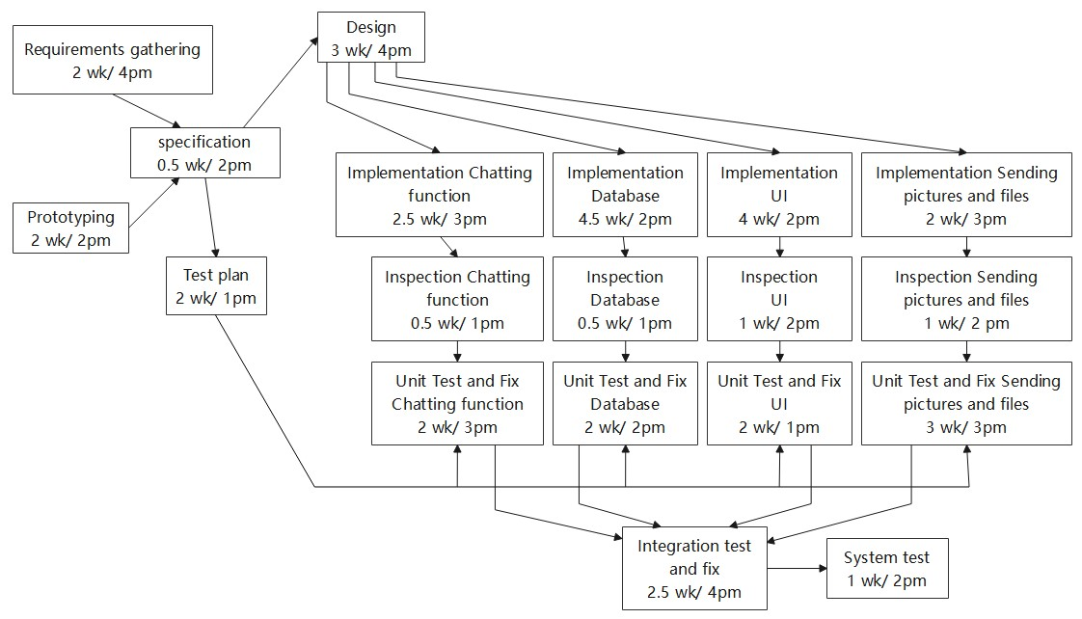
PERT图

Slide 75
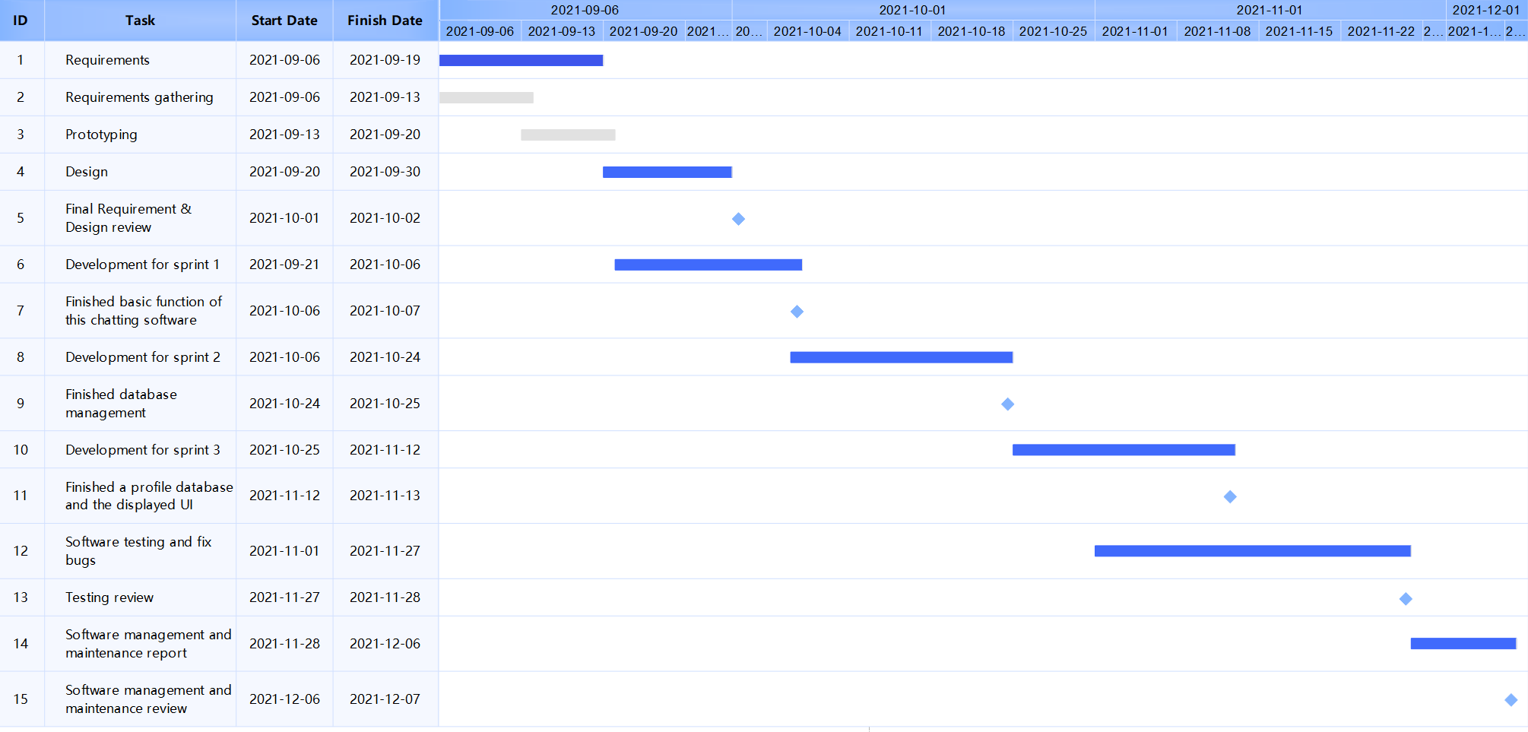
甘特图

Slide 76
软件质量评估等级
CMMI I级 初始级:
代表了不可预测结果为我自的成熟度.过程包括了一些特别的方法,符号,工作和反应管理,成功主要取决于团队的技能.
CMMI II级 已管理级:
代表了以可重复项目执行为特征的过程成熟度.组织使用基本纪律进行需求管理,项目计划,项目监督和控制,供应商协议管理,产品和过程质量保证,配置管理,以及度量和分析.
本级别主要的过程焦点在于项目级的活动和实践.
强调级别2的关键过程域的前后一致的、项目级的纪律，以建立组织级的活动和实践。
CMMI III级 严格定义级：
代表了以组织内改进项目执行为特征的过程成熟度.

Slide 77
软件质量评估等级
CMMI I级 初始级:
代表了不可预测结果为我自的成熟度.过程包括了一些特别的方法,符号,工作和反应管理,成功主要取决于团队的技能.
CMMI II级 已管理级:
代表了以可重复项目执行为特征的过程成熟度.组织使用基本纪律进行需求管理,项目计划,项目监督和控制,供应商协议管理,产品和过程质量保证,配置管理,以及度量和分析.
本级别主要的过程焦点在于项目级的活动和实践.
强调级别2的关键过程域的前后一致的、项目级的纪律，以建立组织级的活动和实践。
CMMI III级 严格定义级：
代表了以组织内改进项目执行为特征的过程成熟度.

Slide 78
Thanks!

